Slide 1
العرض التدريبي "لمراجعات رياض الأطفال" لمعلمات رياض الأطفال

Slide 2
ما هو التعليم في مرحلة الطفولة المبكرة؟
فيديو عن ماهو التعليم في مرحلة الطفولة المبكرة
Notes:
فيديو عن التعليم في مرحلة الطفولة المبكرة

Slide 3
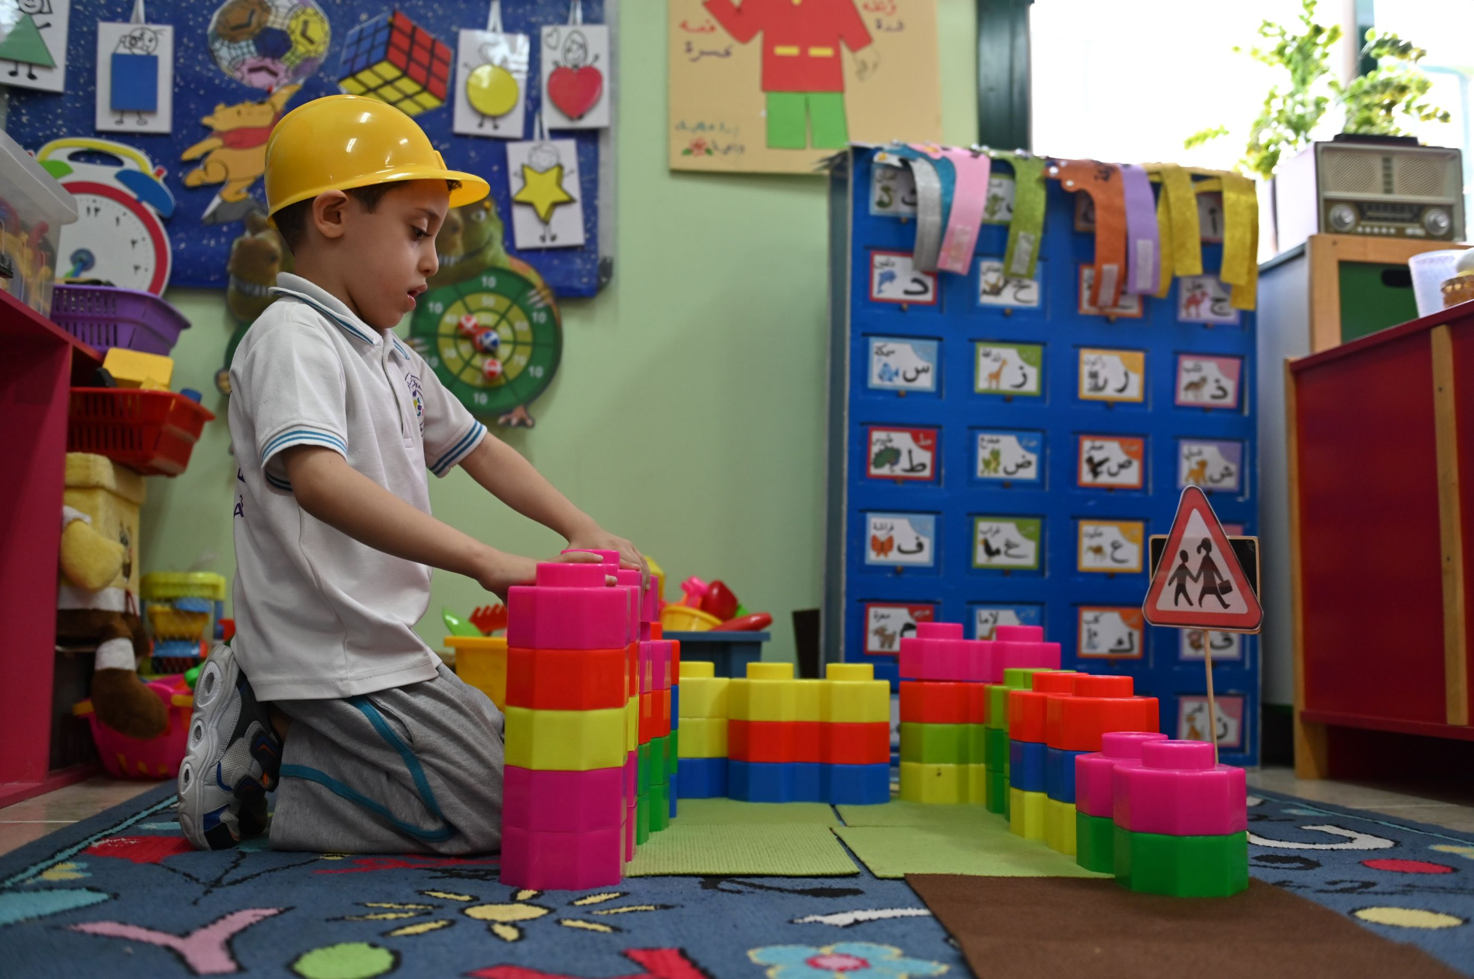
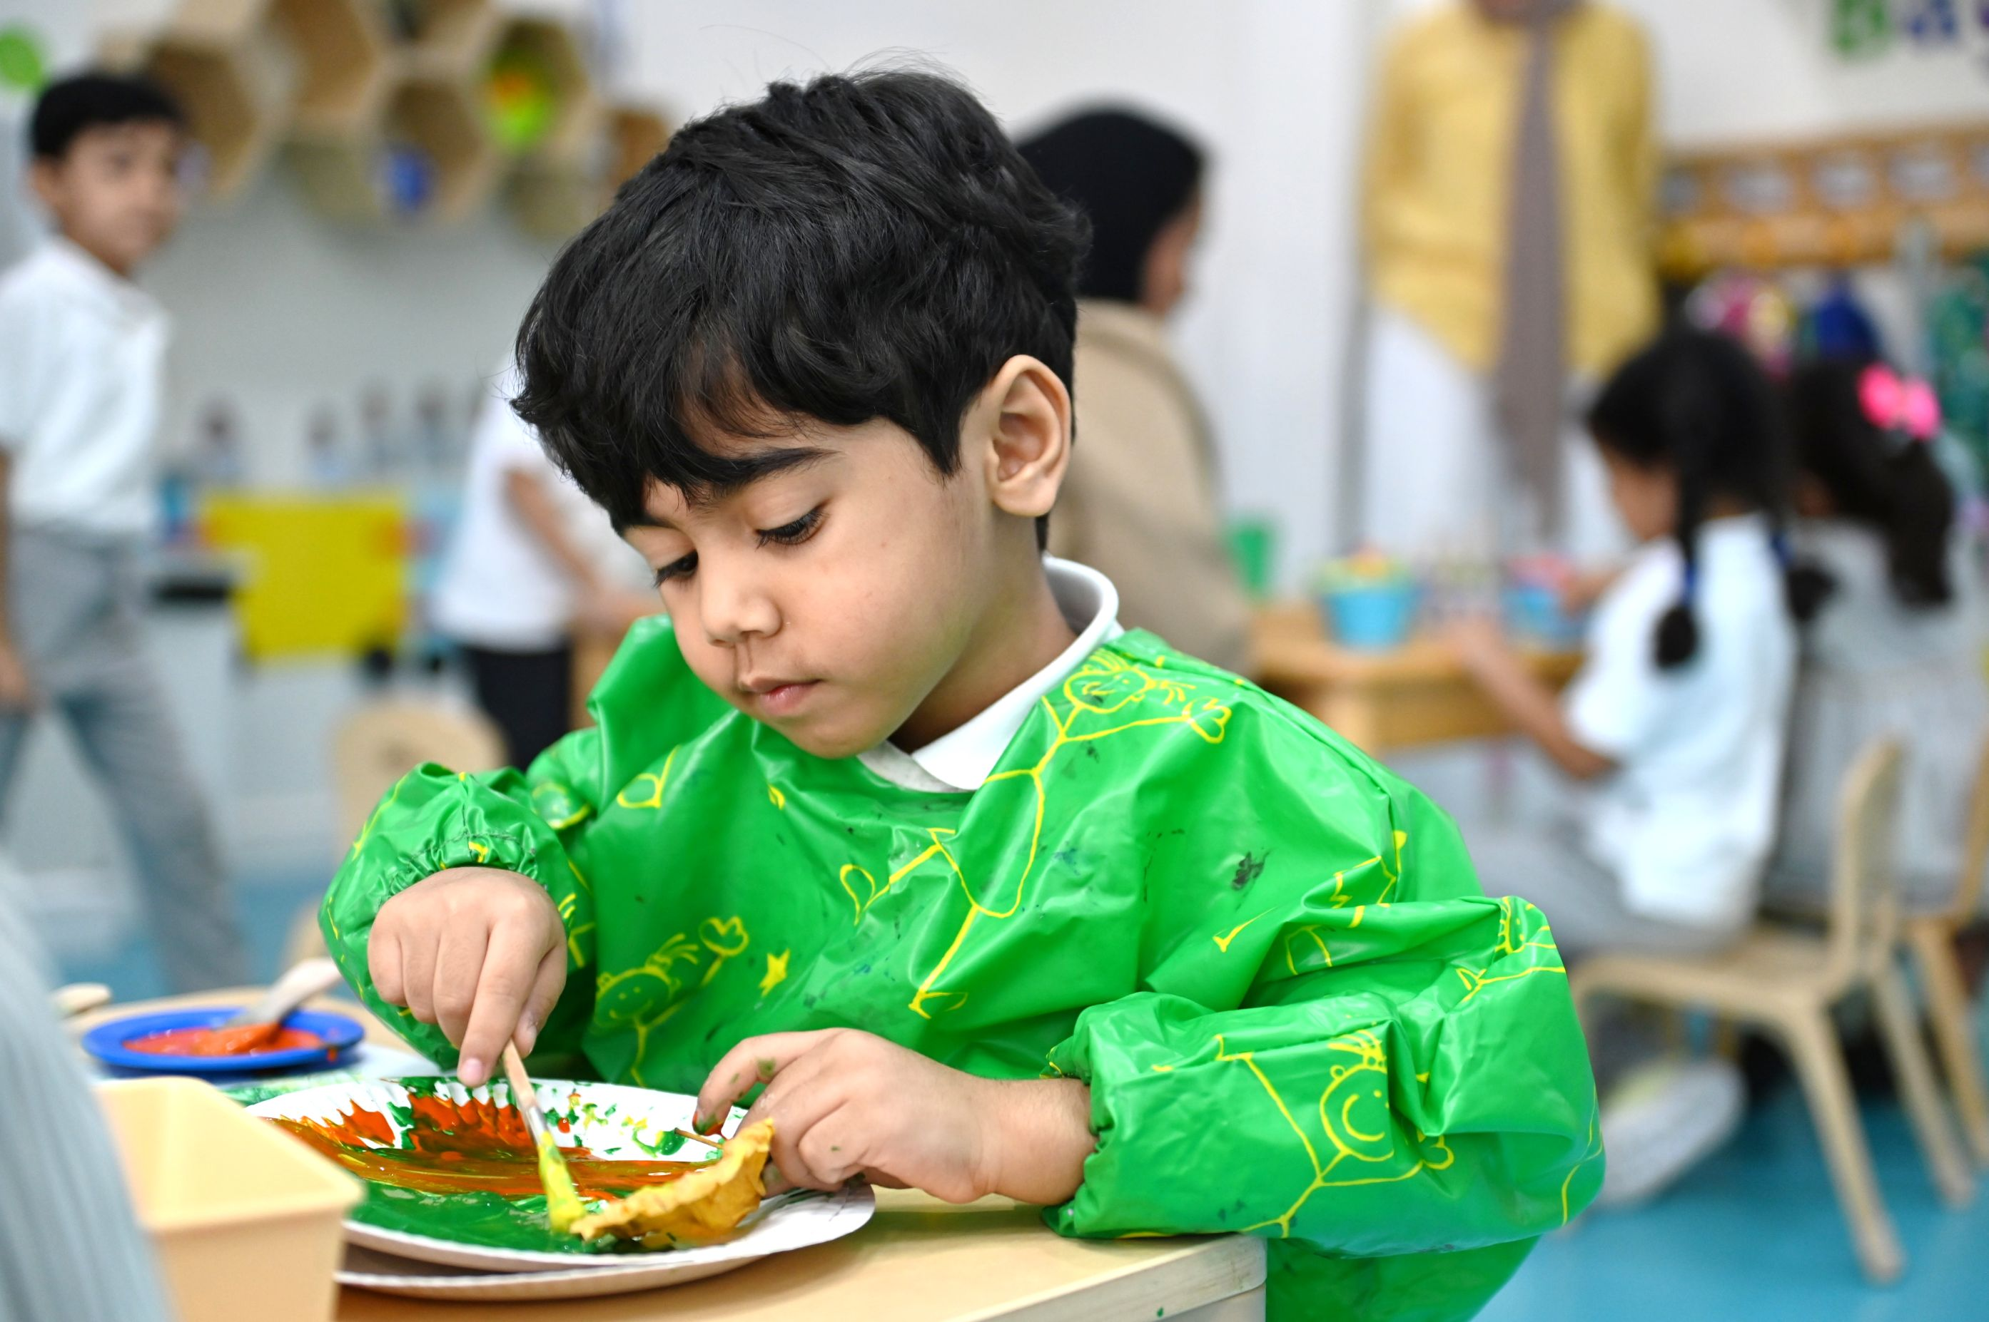
الممارسات العالمية في التعليم المبكر
التركيز على النمو الاجتماعي والعاطفي
التعلم من خلال اللعب
الدمج والشراكة
الطفل أولاً
Notes:
اشرح:
تشترك الدول المتقدمة في التعليم في أساسيات النهج المتبع لمرحلة الطفولة المبكرة، وجميعها تركز على الأطفال ونموهم الشامل. وتعطي هذه الأساليب الأولوية للتعلم من خلال اللعب والاستكشاف، والتركيز بدرجة كبيرة على النمو الاجتماعي والعاطفي للأطفال، مدعومًا بالشراكة المجتمعية (الاسرة، المجتمع).
تضمن هذه الممارسات دعم نمو وتعلم جميع الأطفال، بغض النظر عن احتياجاتهم وخلفياتهم المتنوعة.

Slide 4
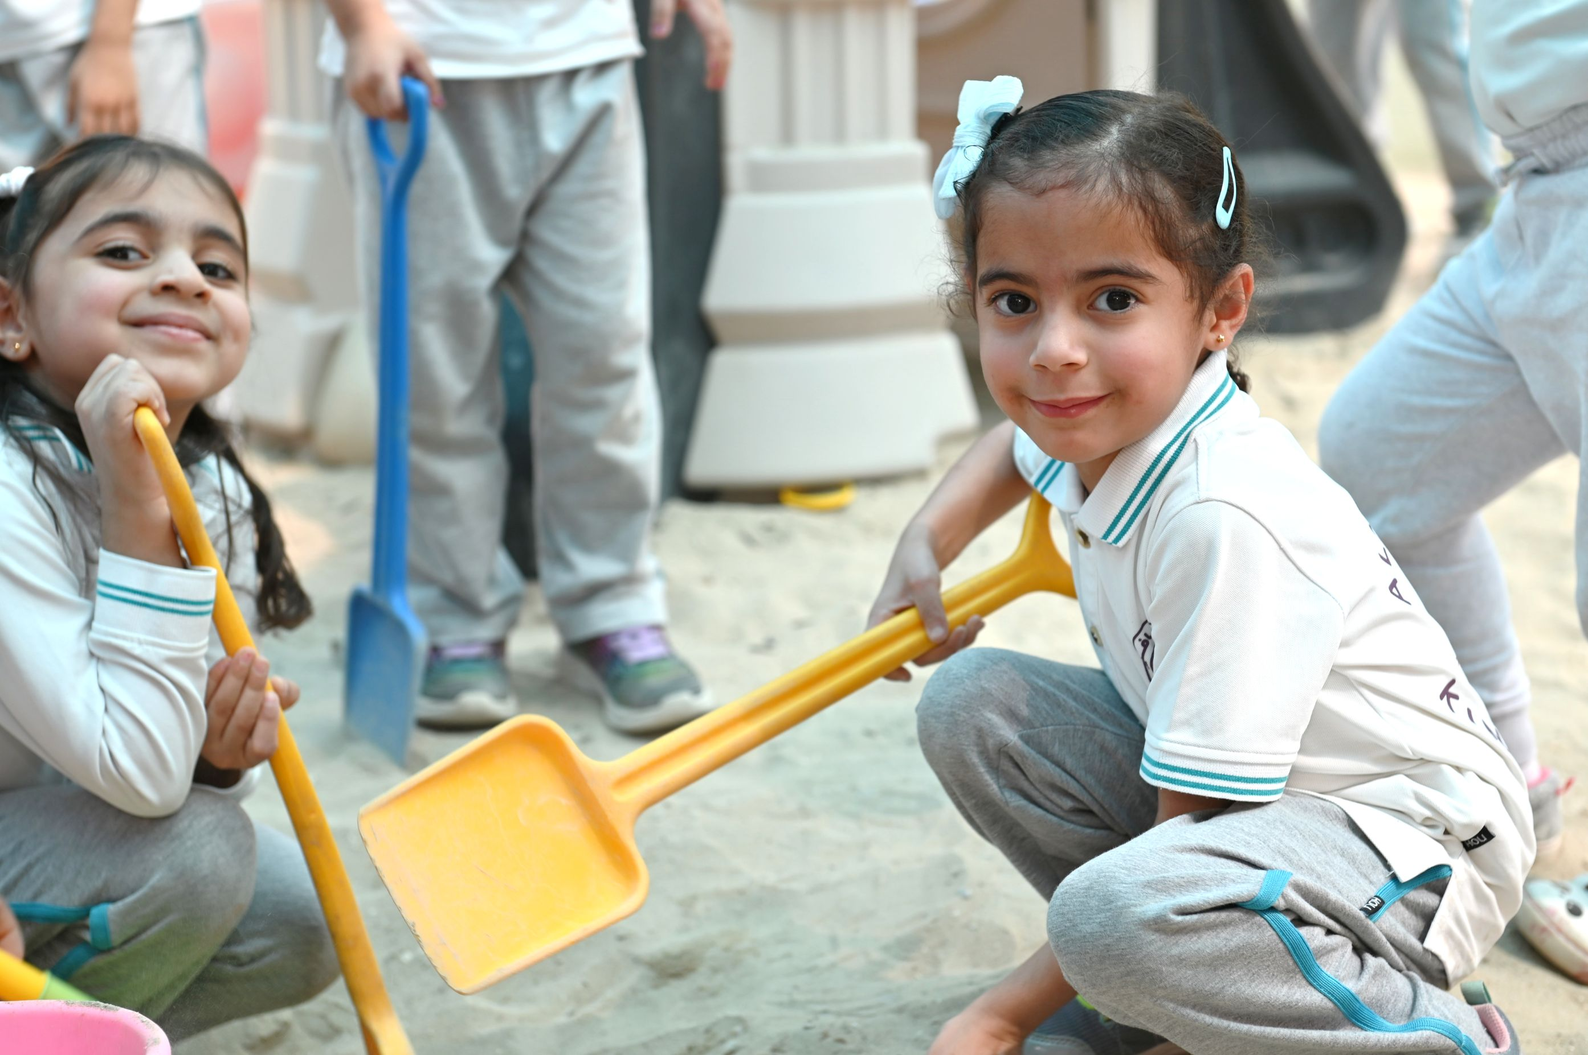
ركائز التعليم في مرحلة الطفولة المبكرة
مركزية اللعب
Notes:
شارك، اشرح وناقش:
من مقطع الفيديو، ما مفهومنا لركائز وأساسيات التعليم المبكر؟
مركزية وأهمية اللعب.
يدعم النمو المعرفي، والبدني، والاجتماعي، والعاطفي. يسمح للأطفال باستكشاف عالمهم وتعلم حل المشكلات. يعزز مهارات التفكير الناقد. يشجع الإبداع والخيال. ركن أساسي للتعليم في مرحلة الطفولة المبكرة>

Slide 5
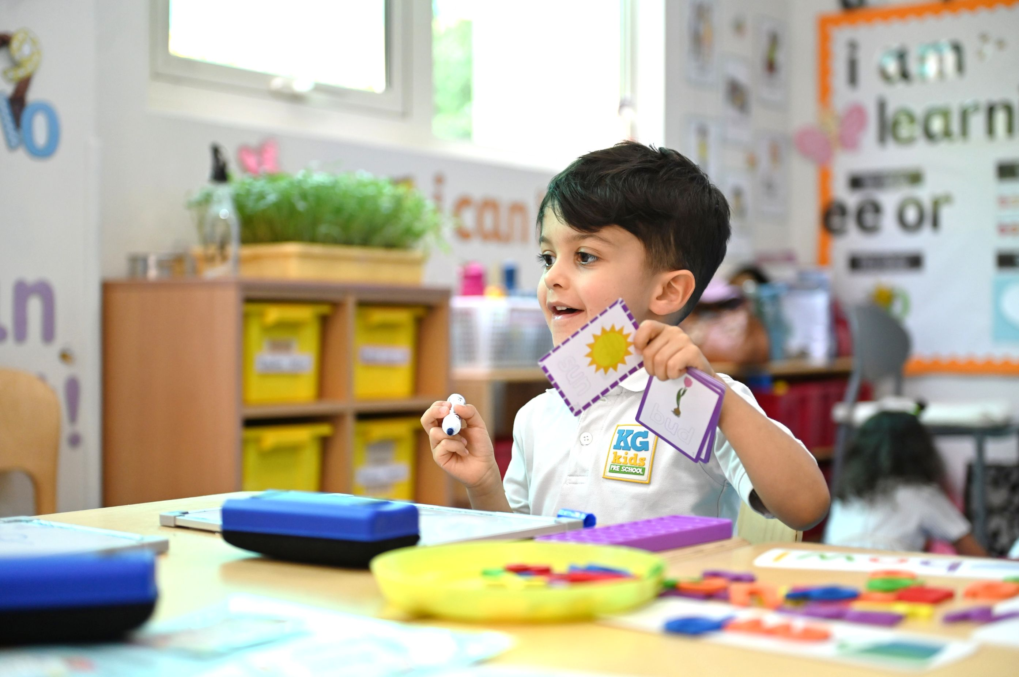
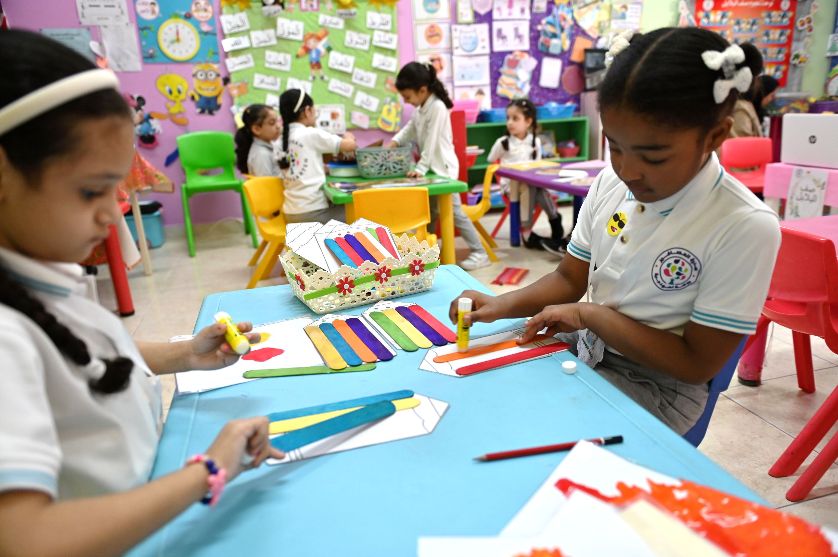
ركائز التعليم في مرحلة الطفولة المبكرة
النمو الشامل والمتكامل
Notes:
شارك، اشرح وناقش:
النمو الشامل والمتكامل.
التركيز على رعاية النمو الشامل والمتكامل للأطفال. يتم التعامل مع كل طفل على أنه فريد، ويتم تلبية احتياجاته واهتماماته الخاصة. خبرات تعليمية شخصية، مصممة خصيصا لدعم نمو الطفل. بيئة داعمة تسمح للأطفال بالازدهار والتقدم. يشجع النمو بالسرعة التي تناسب كل طفل، بناء على قدراته واهتماماته.

Slide 6
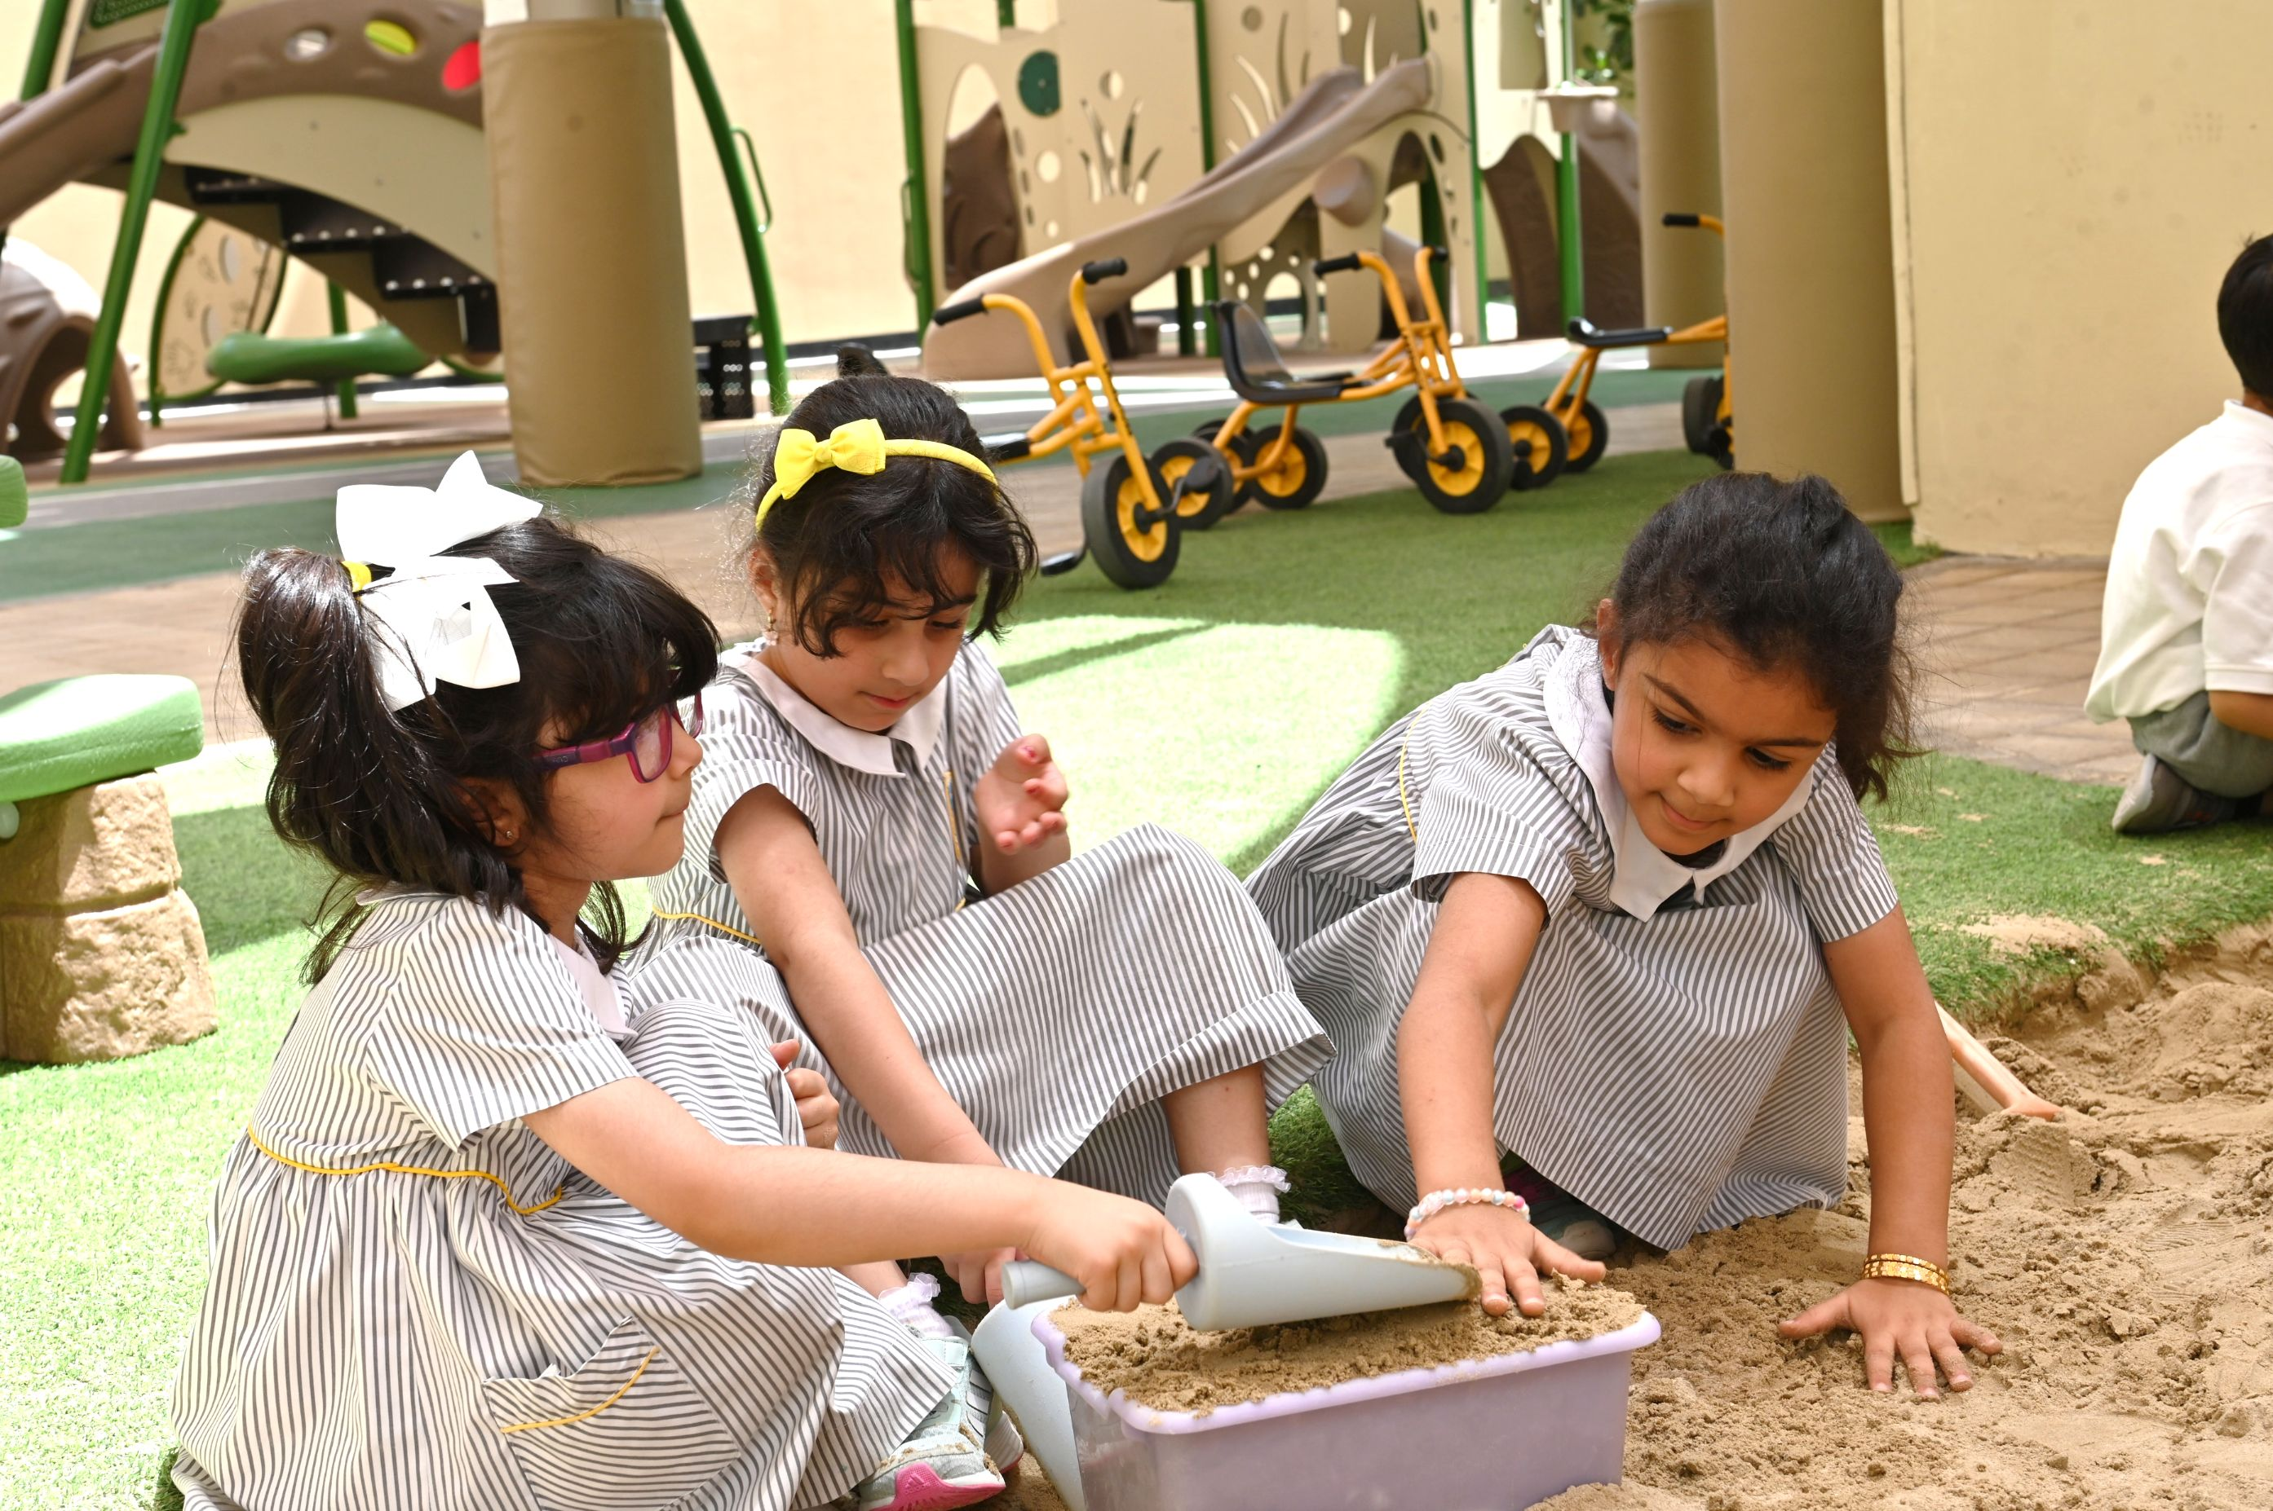
ركائز التعليم في مرحلة الطفولة المبكرة
بيئة شاملة وحاضنة
Notes:
شارك، اشرح وناقش:
بيئة شاملة وحاضنة.
إثرائها من خلال مشاركة العائلة والمجتمع في الأنشطة وخبرات التعلم.
ضمان جميع الأطفال مدمجين في الخبرات، بغض النظر عن خلفياتهم الاجتماعية، احتياجاتهم المختلفة و حالاتهم الصحية.
أساسي لدعم النمو الشامل والمتكامل. يساعد في خلق جو تعلم داعم وآمن للأطفال، ويساعد في عورهم بالرعاية والاهتمام. يعزز النمو المعرفي والعاطفي والاجتماعي من خلال اللعب والاستكشاف والتعلم.

Slide 7
نشاط تدريبي (1)
2
النمو الشامل والمتكامل
مركزية اللعب
1
3
بيئة شاملة وحاضنة
تأمل في ممارساتك التعليمية في الروضة، ما هي نوعية الأنشطة التي تعزز الركائز الثلاث للتعليم المبكر؟
Notes:
اعط المعلمات 10 دقائق للتأمل في ممارساتهن، والتفكير في نوعية الأنشطة التي تعزز الركائز الثلاث للتعليم المبكر.
الموارد: أوراق A3 ,, flipcharts أقلام

Slide 8
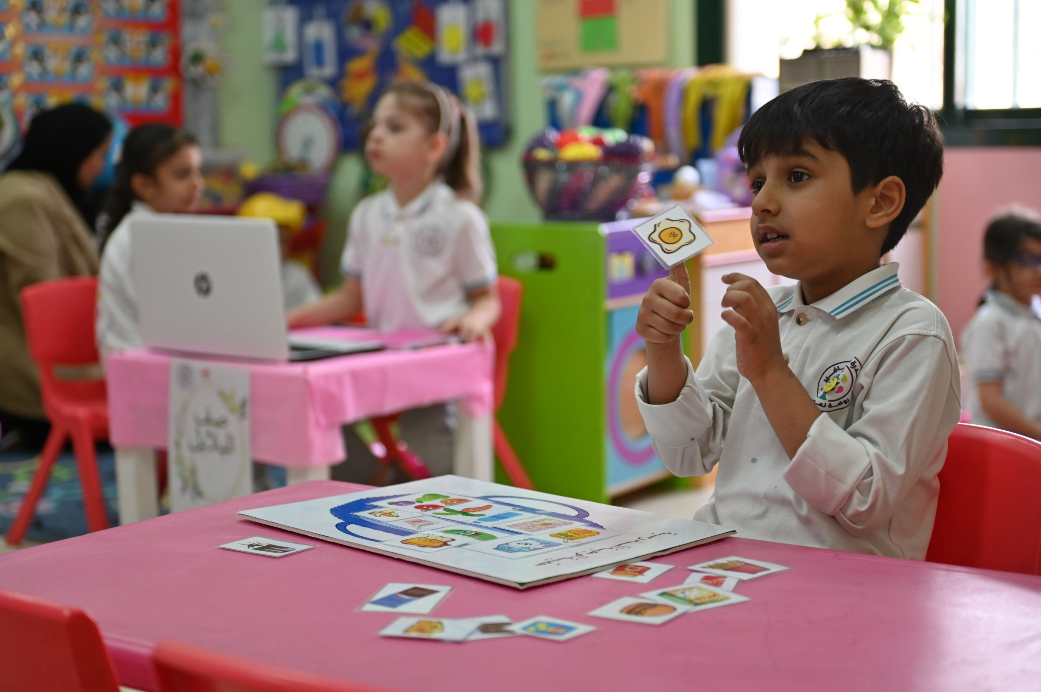
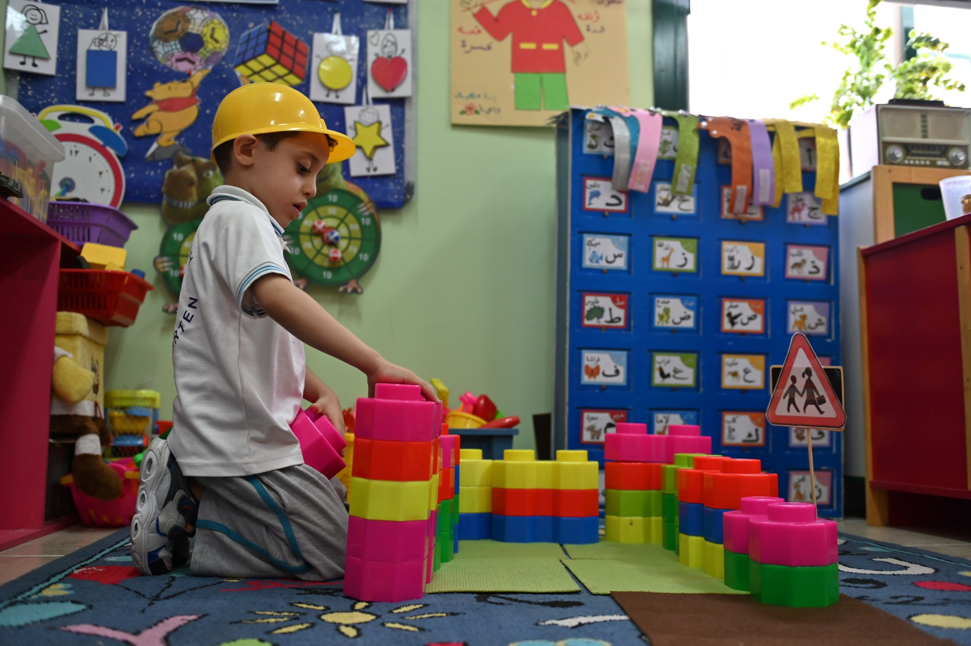
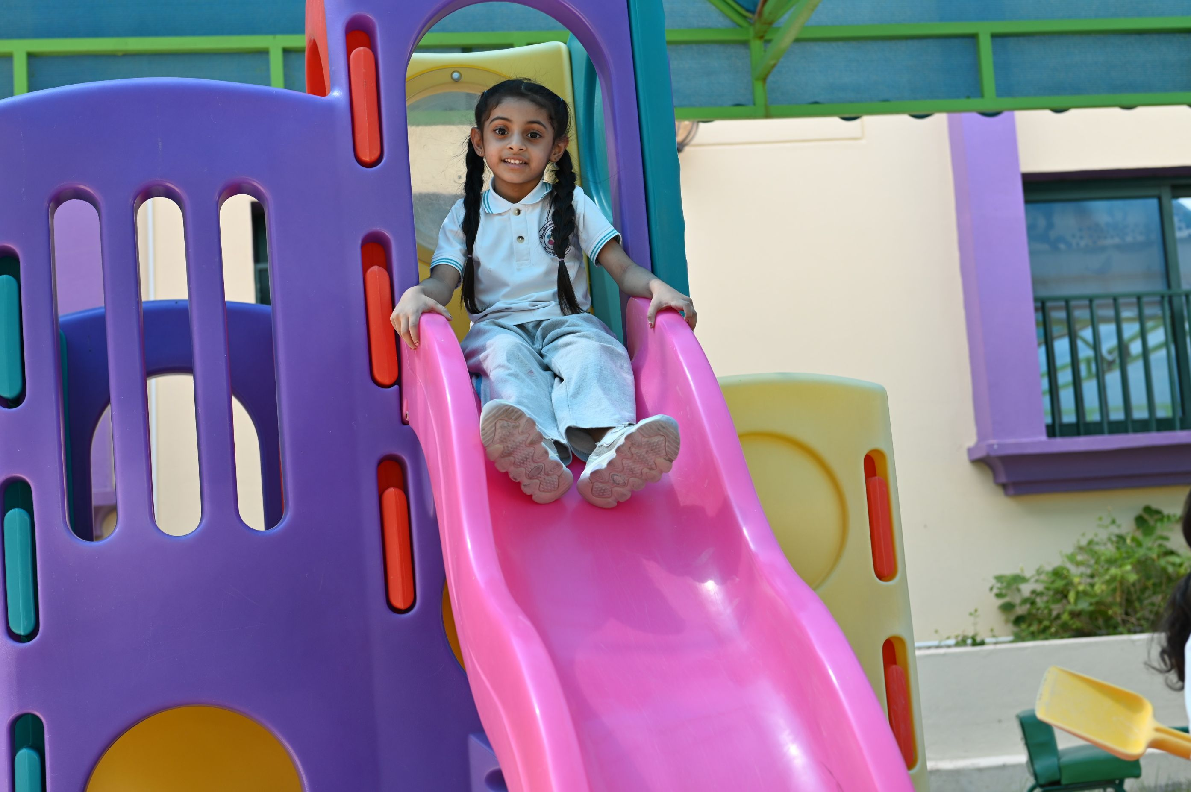
نشاط تدريبي (1)
أمثلة لأنشطة تعزز ركائز التعليم في مرحلة التعليم المبكر
مطابقة الصور بأصوات الحروف
عمل الأشكال بالرمل
1
مركزية اللعب
تركيب المكعبات
اللعب الحر في الساحات الخارجية
Notes:
امثلة من الإجابة - يرجى ملاحظة أن العديد من الأمثلة الأخرى للأنشطة (التي تشمل نمو الأطفال وتقدمهم من خلال اللعب) تعتبر صحيحة
يرجى إتاحة الفرصة للمعلمات لعرض اجاباتهن قبل عرض الإجابة
ناقش، كيف لتلك الأنشطة ان تدعم ركائز التعليم المبكر؟

Slide 9
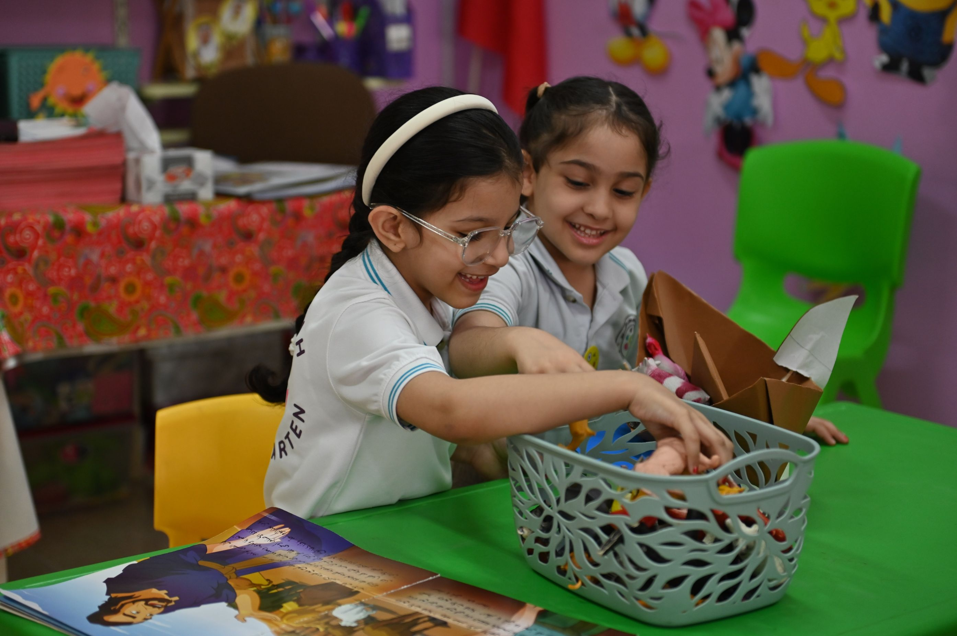
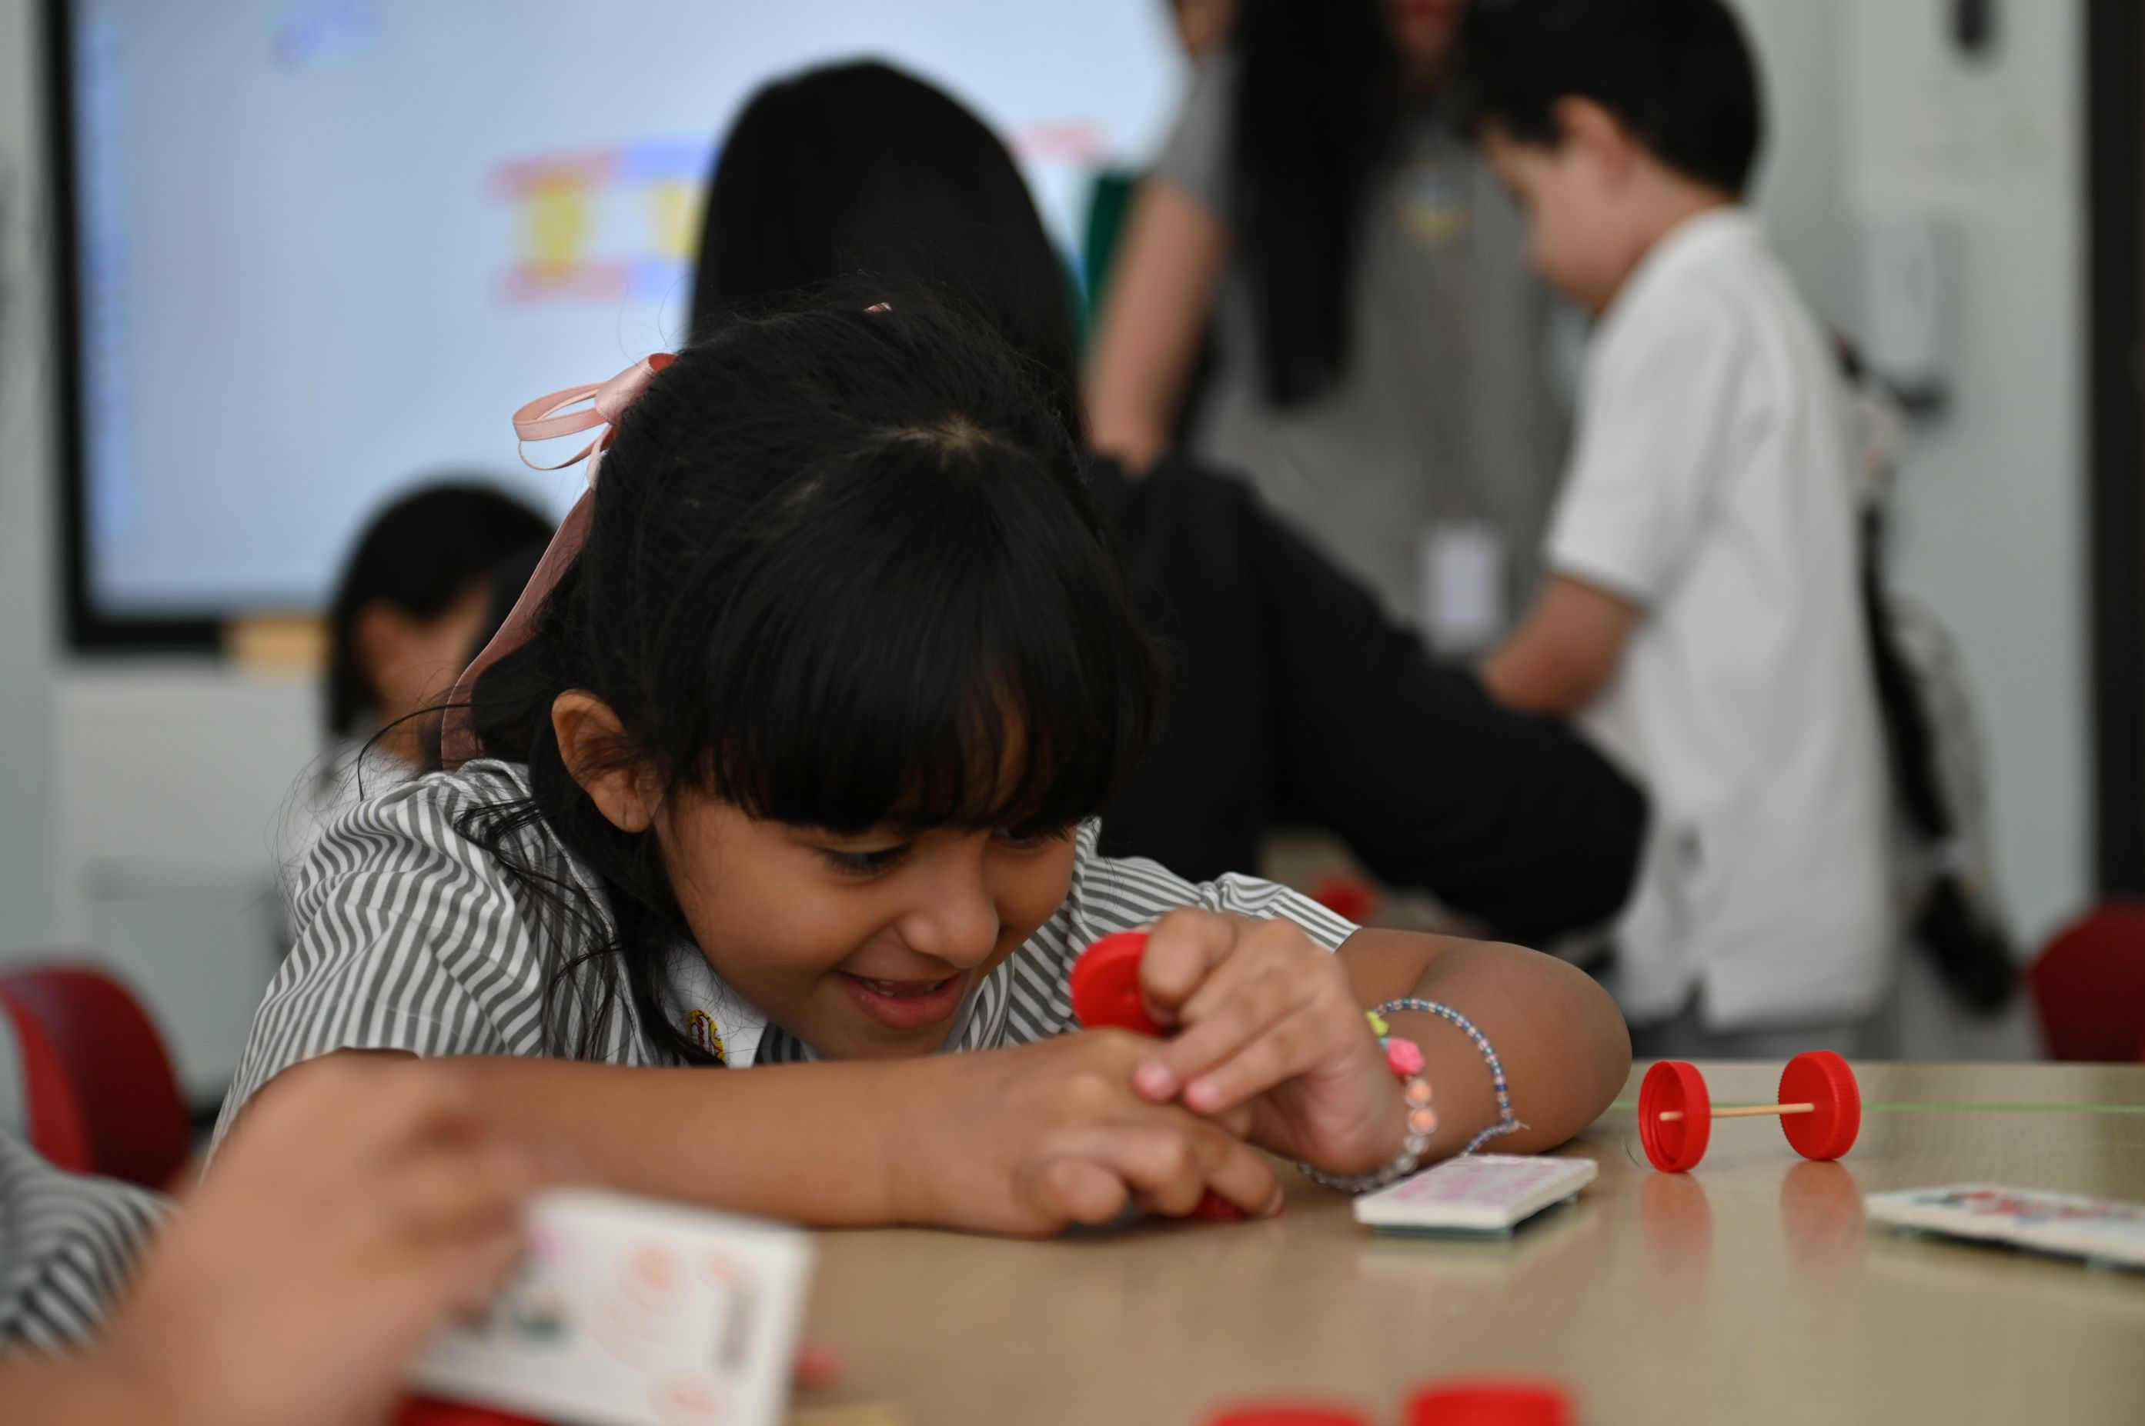
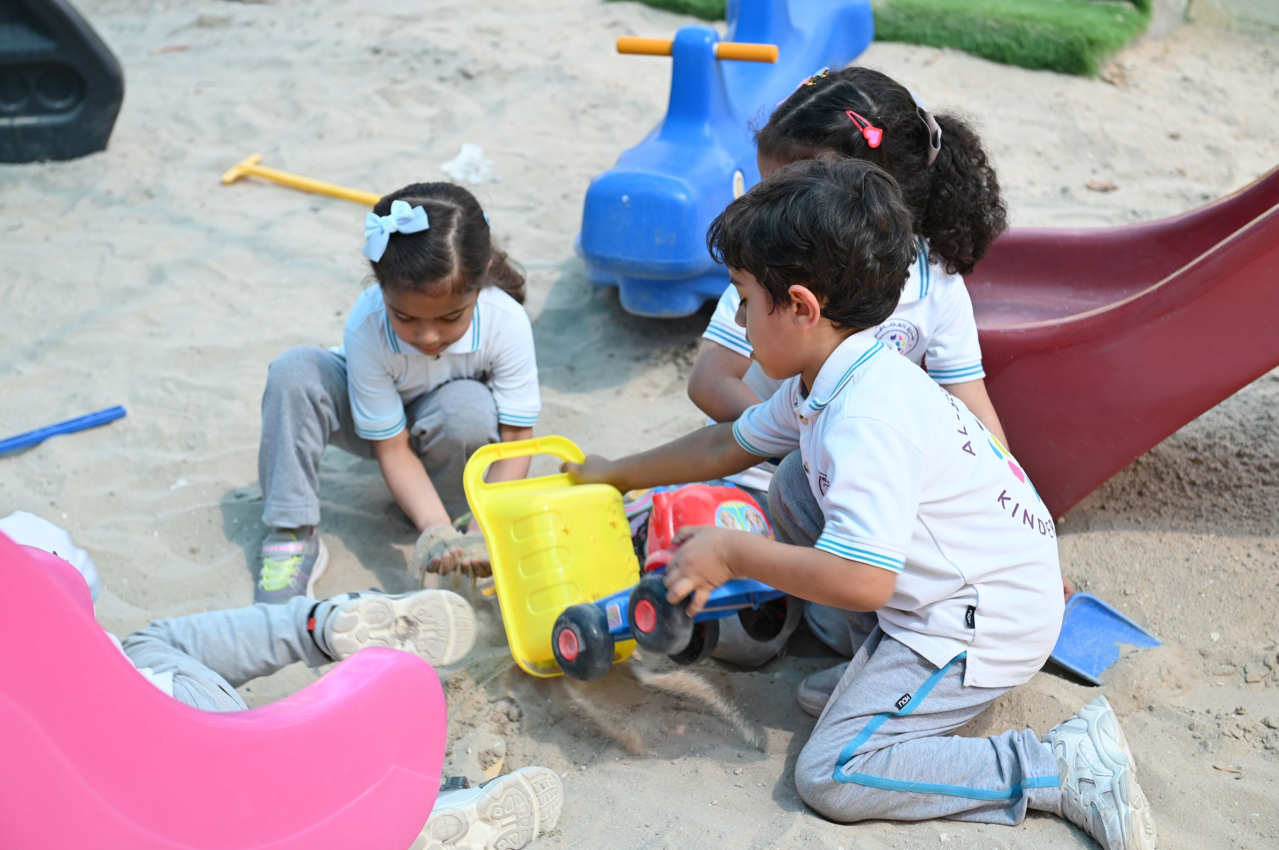
نشاط تدريبي (1)
أمثلة لأنشطة تعزز ركائز التعليم في مرحلة التعليم المبكر
اللعب الثُنائي
تركيب القطع لتكوين الأشكال
2
النمو الشامل والمتكامل
اللعب الجماعي خارج الفصول
التعبير عن الرأي والمشاعر
Notes:
امثلة من الإجابة - يرجى ملاحظة أن العديد من الأمثلة الأخرى للأنشطة (التي تشمل نمو الأطفال وتقدمهم في المهارات والمفاهيم) تعتبر صحيحة
يرجى إتاحة الفرصة للمعلمات لعرض اجاباتهن قبل عرض الإجابة
بعد عرض الإجابة، انتقل للشريحة التالية

Slide 10
نشاط تدريبي (1)
تأمل: كيف لهذهِ الأنشطة أن تعزز "النمو الشامل والمتكامل"؟
اللعب الجماعي خارج الفصول
اللعب الثُنائي
تركيب القطع لتكوين الأشكال
التعبير عن الرأي والمشاعر
جميع هذه الأنشطة تعزز نمو الأطفال في مختلف المجالات، كتنمية مهاراتهم الحركية الكبرى والدقيقة، إلى جانب تنمية مهاراتهم الاجتماعية ومهارات التواصل من خلال التحدث والتفاعل مع الآخرين، كما تعزز قدراتهم في تنظيم عواطفهم وضبط النفس، وتنمية خيالهم من خلال استكشاف قدراتهم الإبداعية وتطويرها، الخ ..
بهذه الطريقة تعزز هذه الأنشطة
"النمو الشامل والمتكامل"
Notes:
اعط المعلمات بعض الدقائق للتأمل والتفكير في مصطلح “النمو الشامل والمتكامل"
ومن ثم اعرض وناقش الإجابة

Slide 11
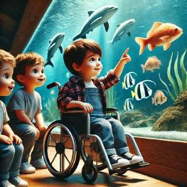
نشاط تدريبي (1)
أمثلة لأنشطة تعزز ركائز التعليم في مرحلة التعليم المبكر
قراءة القصص مع الأم
مغامرات الجد
3
بيئة شاملة وحاضنة
زيارة طبيب الأسنان
رحلة إلى حوض الأسماك
Notes:
أمثلة من الإجابة - يرجى ملاحظة أن العديد من الأمثلة الأخرى للأنشطة (التي تشمل مشاركة أفراد الأسرة والمجتمع - الرحلات) صحيحة
يرجى إتاحة الفرصة للمعلمات لعرض أمثلتهن قبل عرض الإجابة
ناقش الأمثلة – كيف تغطي هذه الأنشطة ركائز التعليم المبكر؟

Slide 12
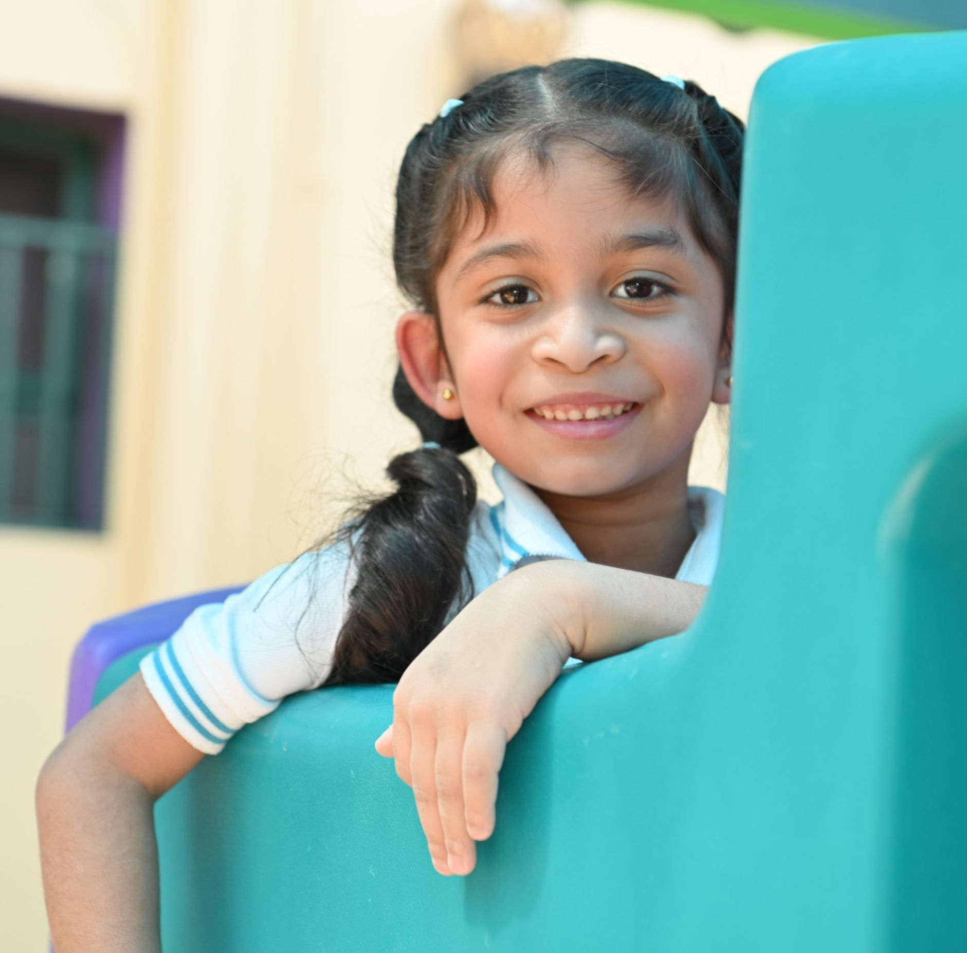
هيكل إطار مراجعة رياض الأطفال
المجالات
عملية التقييم
=
المعايير
المؤشرات
Notes:
اشرح:
مجال: تمثل جوانب العمل الأساسية لرياض الأطفال.
معيار: تعنى بتفصيل نقاط التركيز في كل مجال، والتي يبنى عليها تقييمه.
مؤشر:توضح العناصر الأساسية التي تركز عليها المعايير.

Slide 13
إطار مراجعة رياض الأطفال
المجال (1):
نمو الأطفال وتطورهم
1.1 نمو الأطفال الاجتماعي والعاطفي
2.1 نمو الأطفال البدني
المجال (2):
التعلم الذي يبادر به الطفل
1.2 مجالات التعلم
2.2 خبرات المنهج
المجال (3):
القيادة والإدارة
1.3 فاعلية القيادة
2.3 مشاركة العائلة والمجتمع
3.1 تلبية الاحتياجات الخاصة *
Notes:
شارك، اشرح وناقش

Slide 14
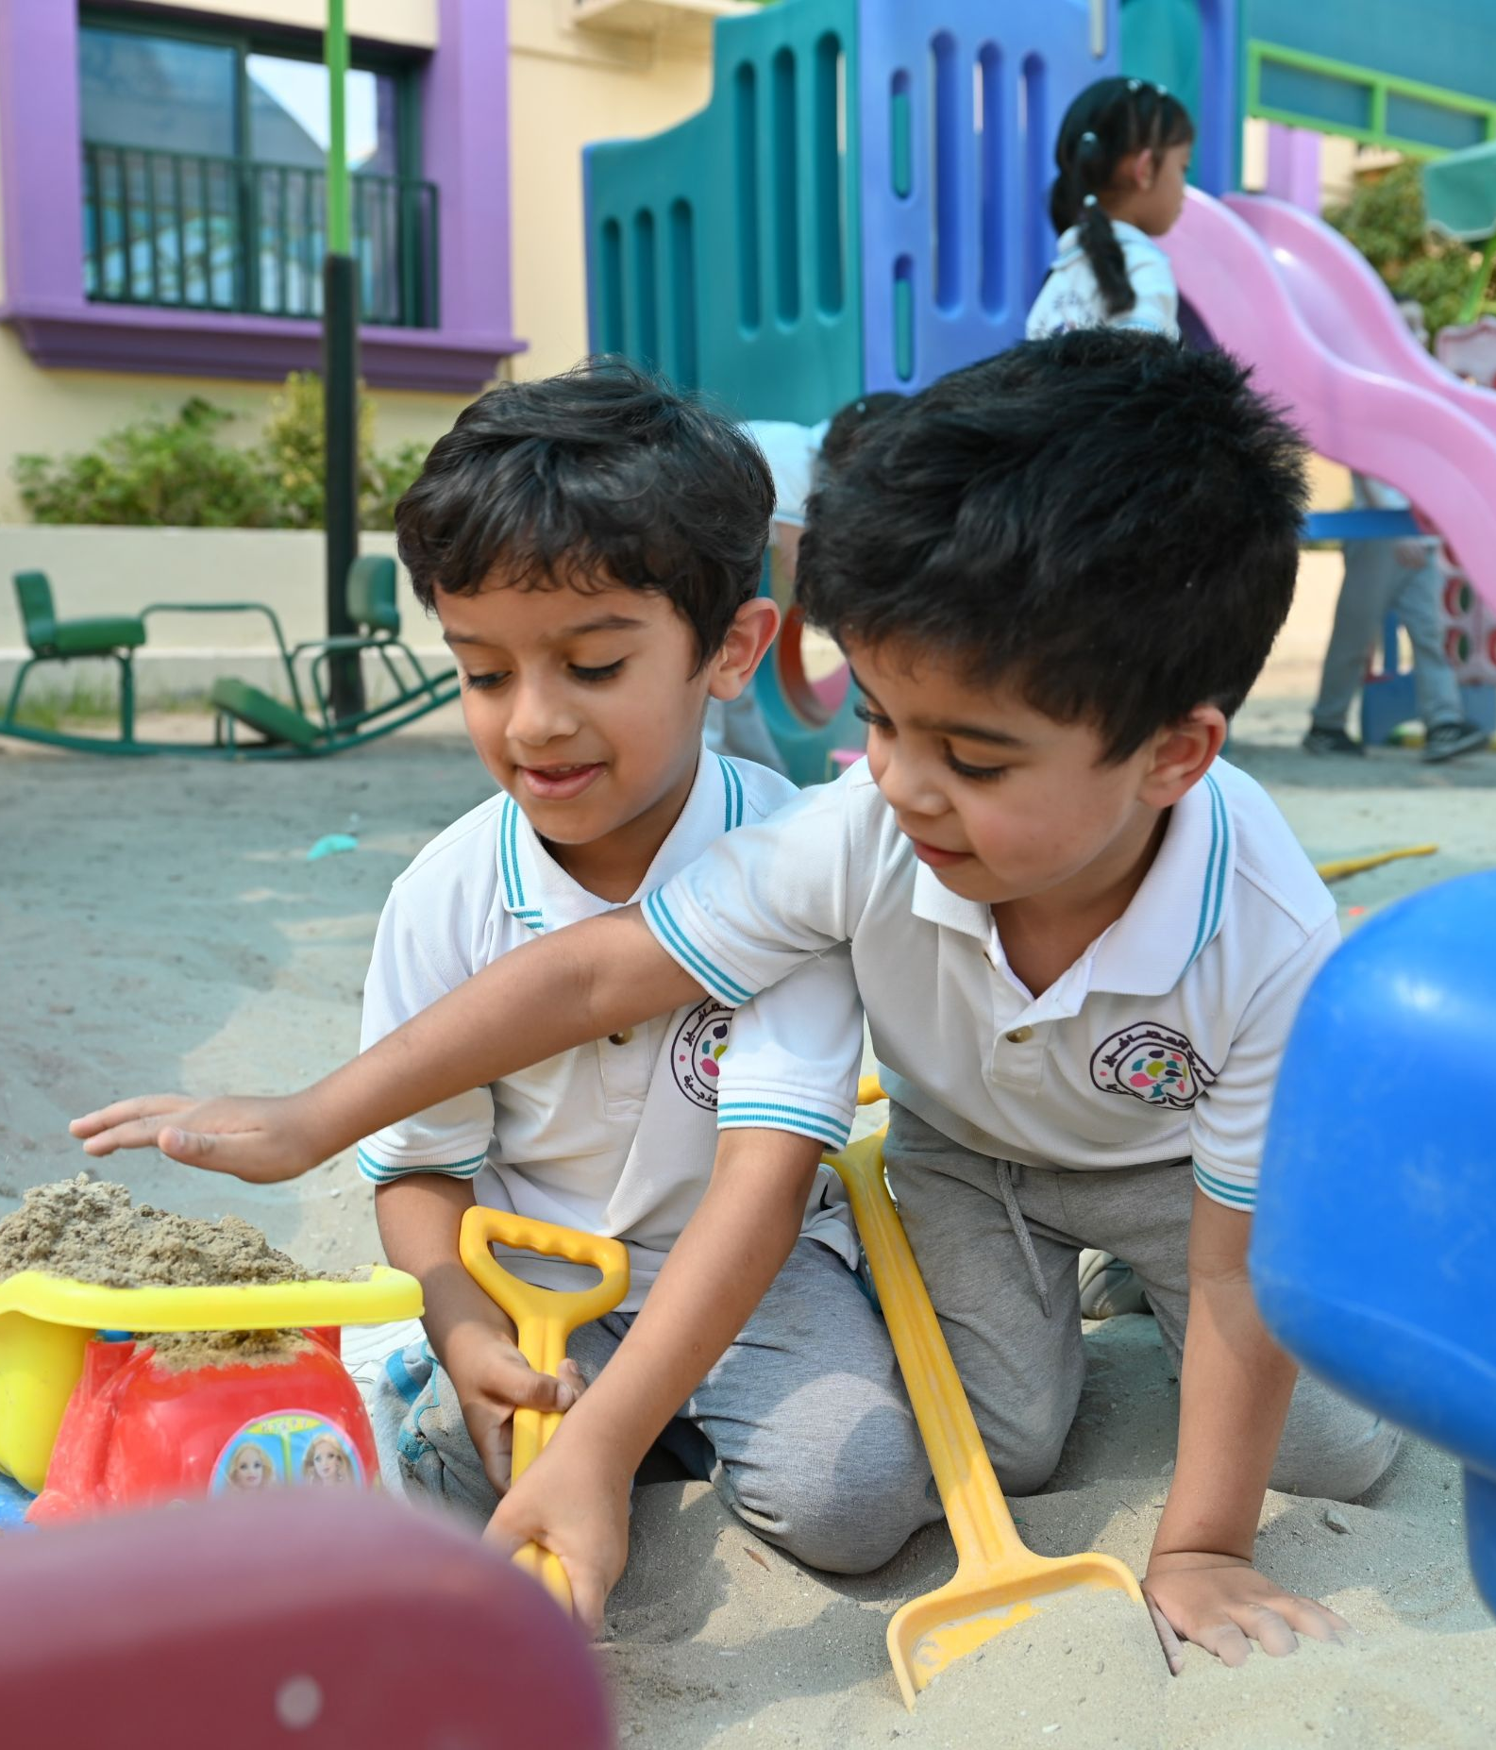
المجال 1: نمو الأطفال وتَطورهم
1.1 نمو الأطفال الاجتماعي والعاطفي
3.1.1
مهارات التواصل
2.1.1
السلوك والرعاية
1.1.1
المهارات الاجتماعية
2.1 نمو الأطفال البدني
2.2.1
الصحة والرعاية
الشخصية
1.2.1
المهارات الحركية
3.1 تلبية الاحتياجات الخاصة *
1.3.1
الدعم الشخصي الخاص
Notes:
شارك، اشرح وناقش:
1.1.1 المهارات الاجتماعية (المشاركة في الأنشطة، والتفاعل مع الأطفال الآخرين، وإظهار الثقة والتعاون وتكوين الصداقات).
2.1.1 السلوك والرعاية (الشعور بالذات والهوية، تنظيم العواطف وضبط النفس، حل النزاعات البسيطة وإظهار القيم الإيجابية، والشعور بالأمان).
3.1.1 مهارات التواصل (التعبير عن الأفكار والمشاعر، والاستماع بانتباه، واتباع التعليمات ، والمشاركة في الأحاديث خلال التفاعل مع الأطفال).
1.2.1 المهارات الحركية (تنمية المهارات الحركية الكبرى والدقيقة، والتي تشمل تطوير التنسيق بين اليدين -القدمين والعين).
2.2.1 الصحة والرعاية الشخصية (كيف يعتني الأطفال بأنفسهم ويتخذون خيارات صحية، مثل ممارسات النظافة اليومية وعادات الأكل الصحية والنشاط البدني).
1.3.1 الدعم الشخصي الخاص (تحديد الاحتياجات الخاصة المحتملة للأطفال، ودعم الأطفال ذوي الاحتياجات الخاصة والأطفال الذين يعانون من ظروف صحية وإعاقات، وتوفير ما يلبي احتياجاتهم من موارد ومرافق تعليمية، ومشاركتهم في أنشطة الروضة).

Slide 15
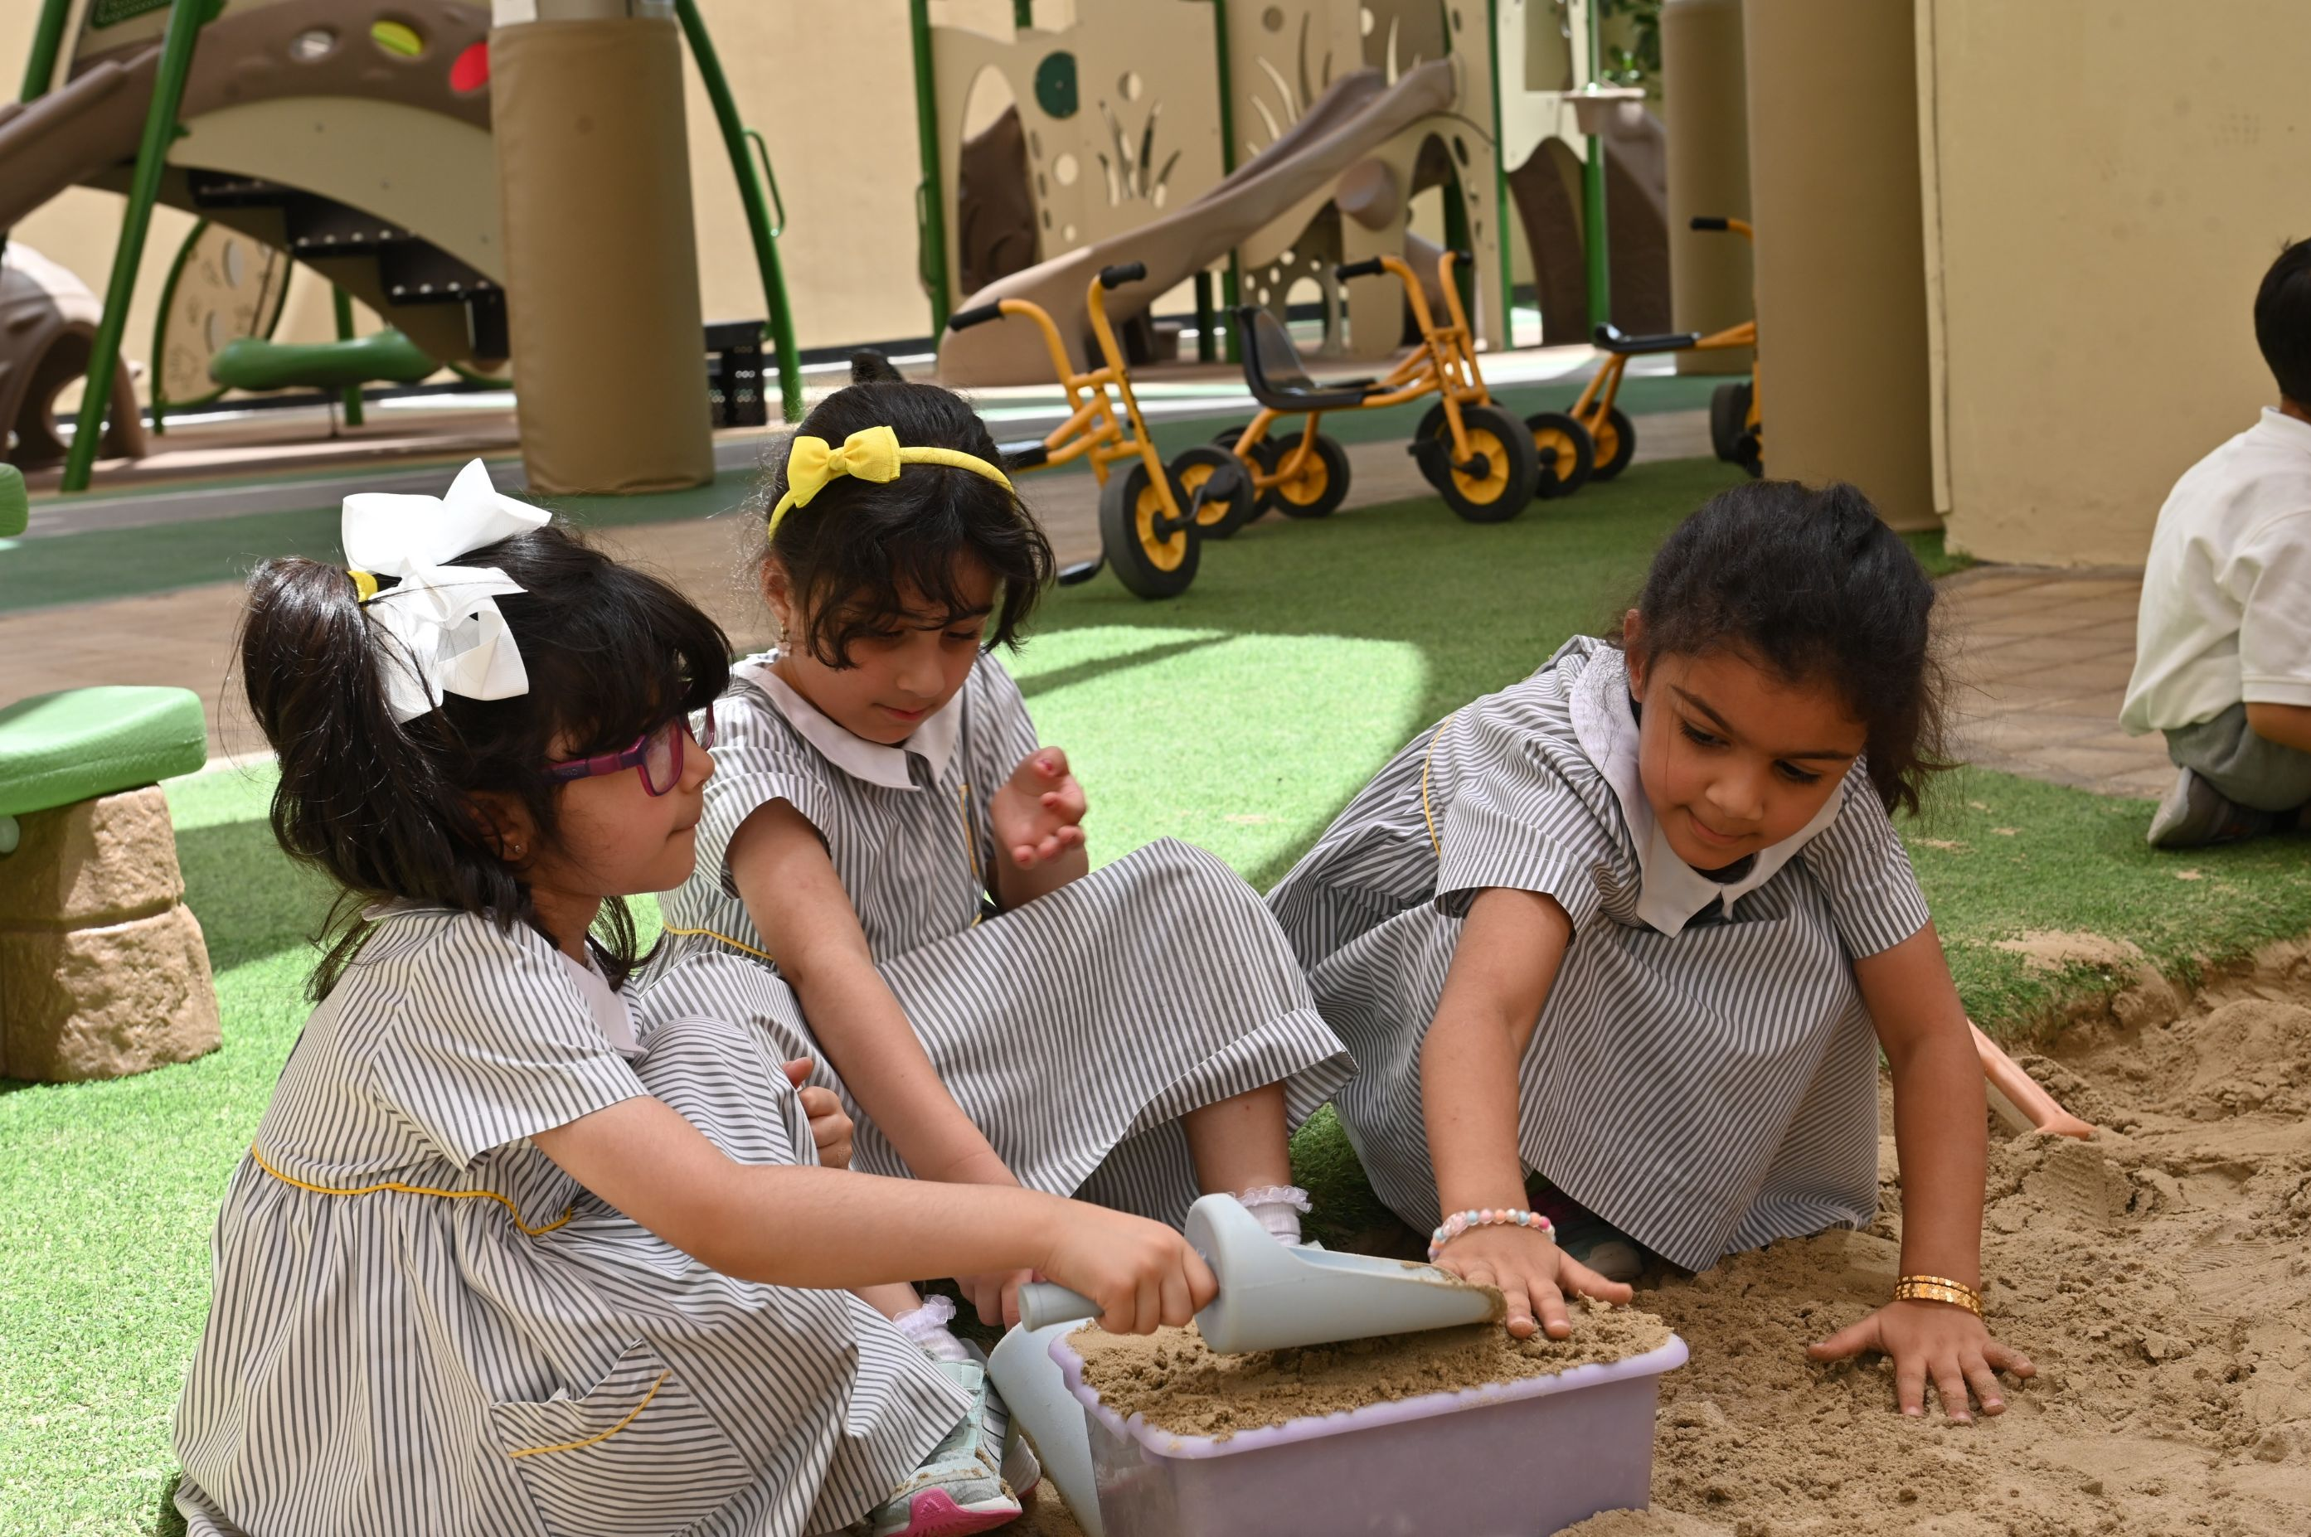
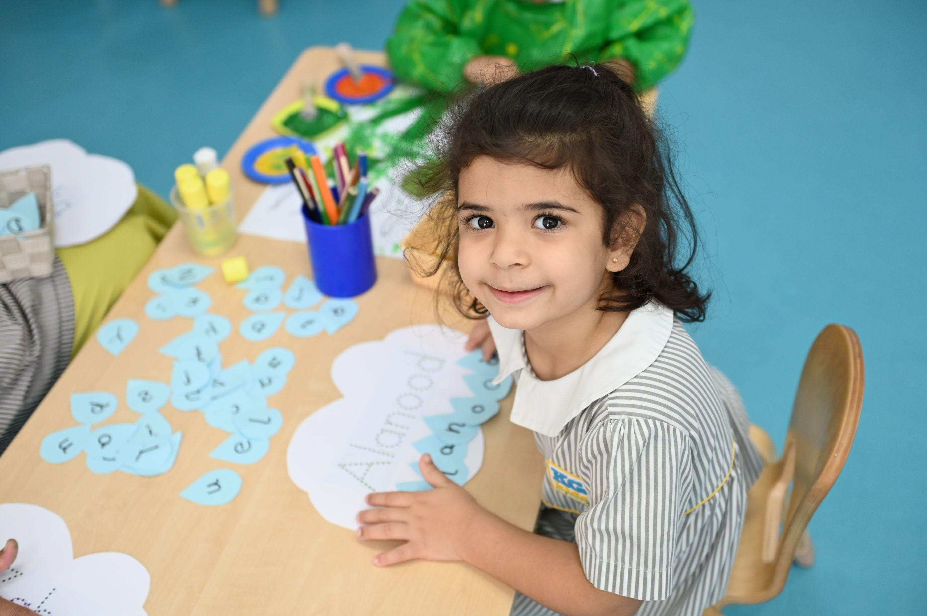
كيف ينمو الأطفال؟
الوعي الذاتي والثقة بالنفس
تكوين الصداقات واللعب معًا
ضبط النفس وإظهار السلوك الإيجابي
النمو الاجتماعي والعاطفي
Notes:
شارك، اشرح وناقش

Slide 16
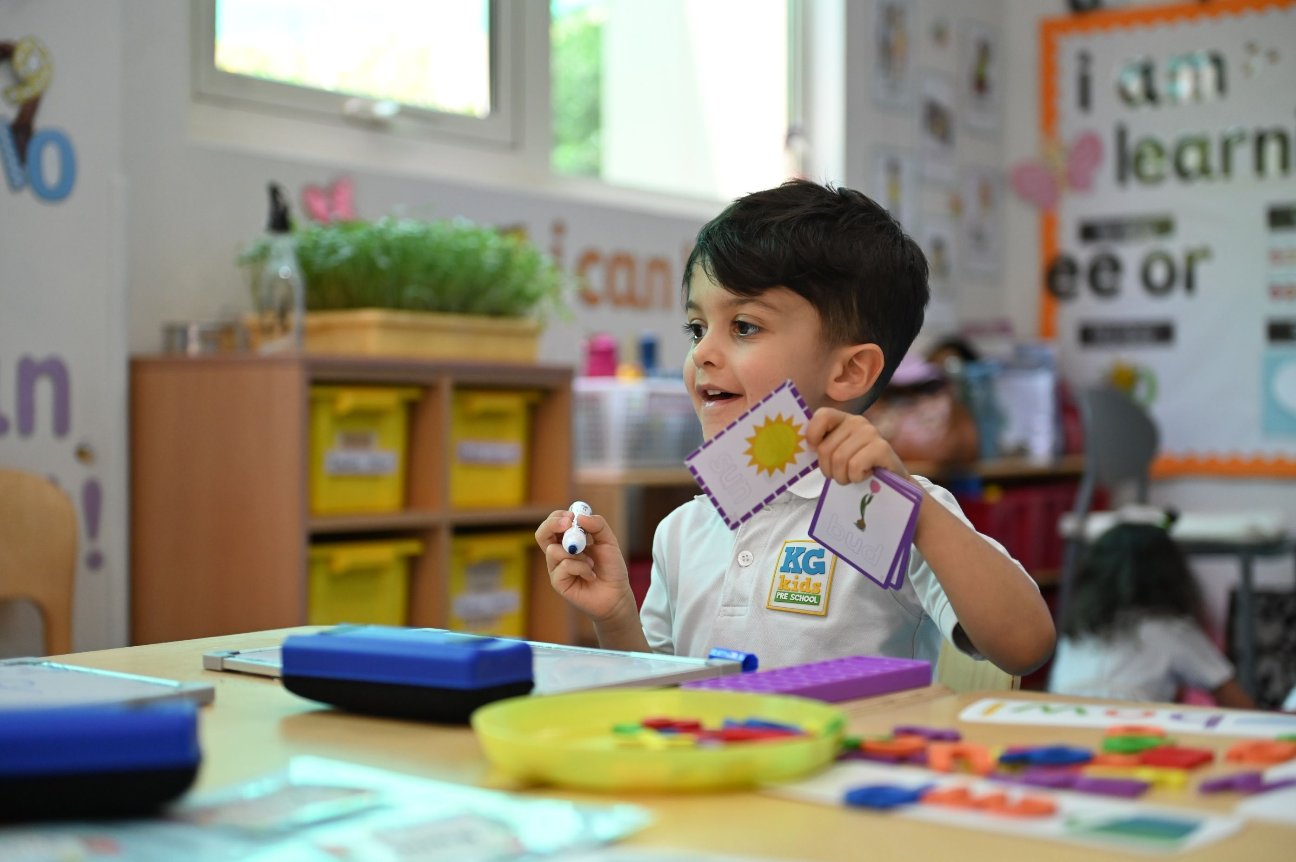
كيف ينمو الأطفال؟
المشاركة والتفاعل مع الآخرين
التعبير عن الرأي والاصغاء للآخرين
التعبير عن المشاعر والأفكار
اللغة والتواصل
Notes:
شارك، اشرح وناقش

Slide 17
التواصل والتفاعل ذو جودة
فيديو عن التواصل والتفاعل ذو جودة
Notes:
فيديو يُوضح مشاركة الأطفال وتفاعلهم وتواصلهم بصورة فاعلة ذات جودة

Slide 18
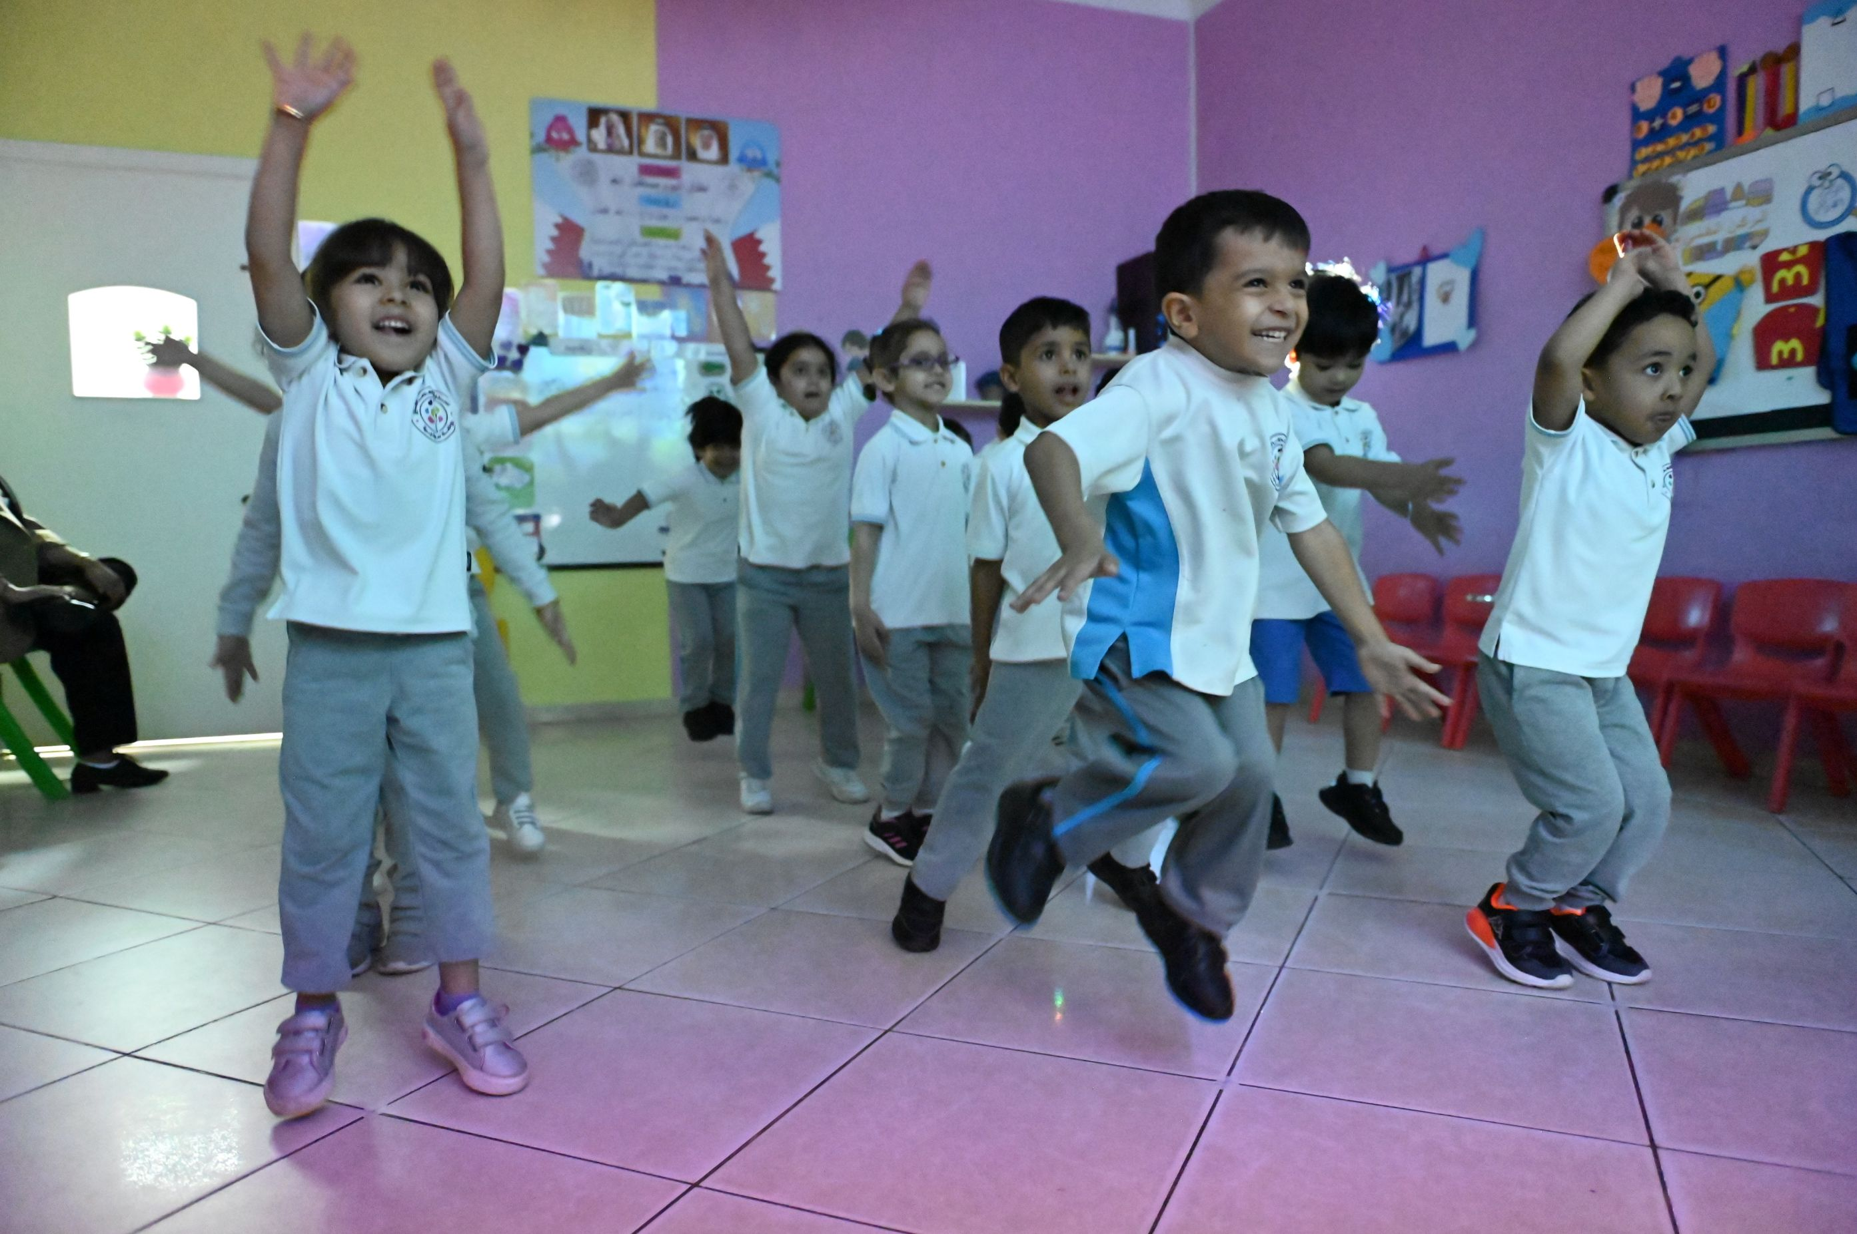
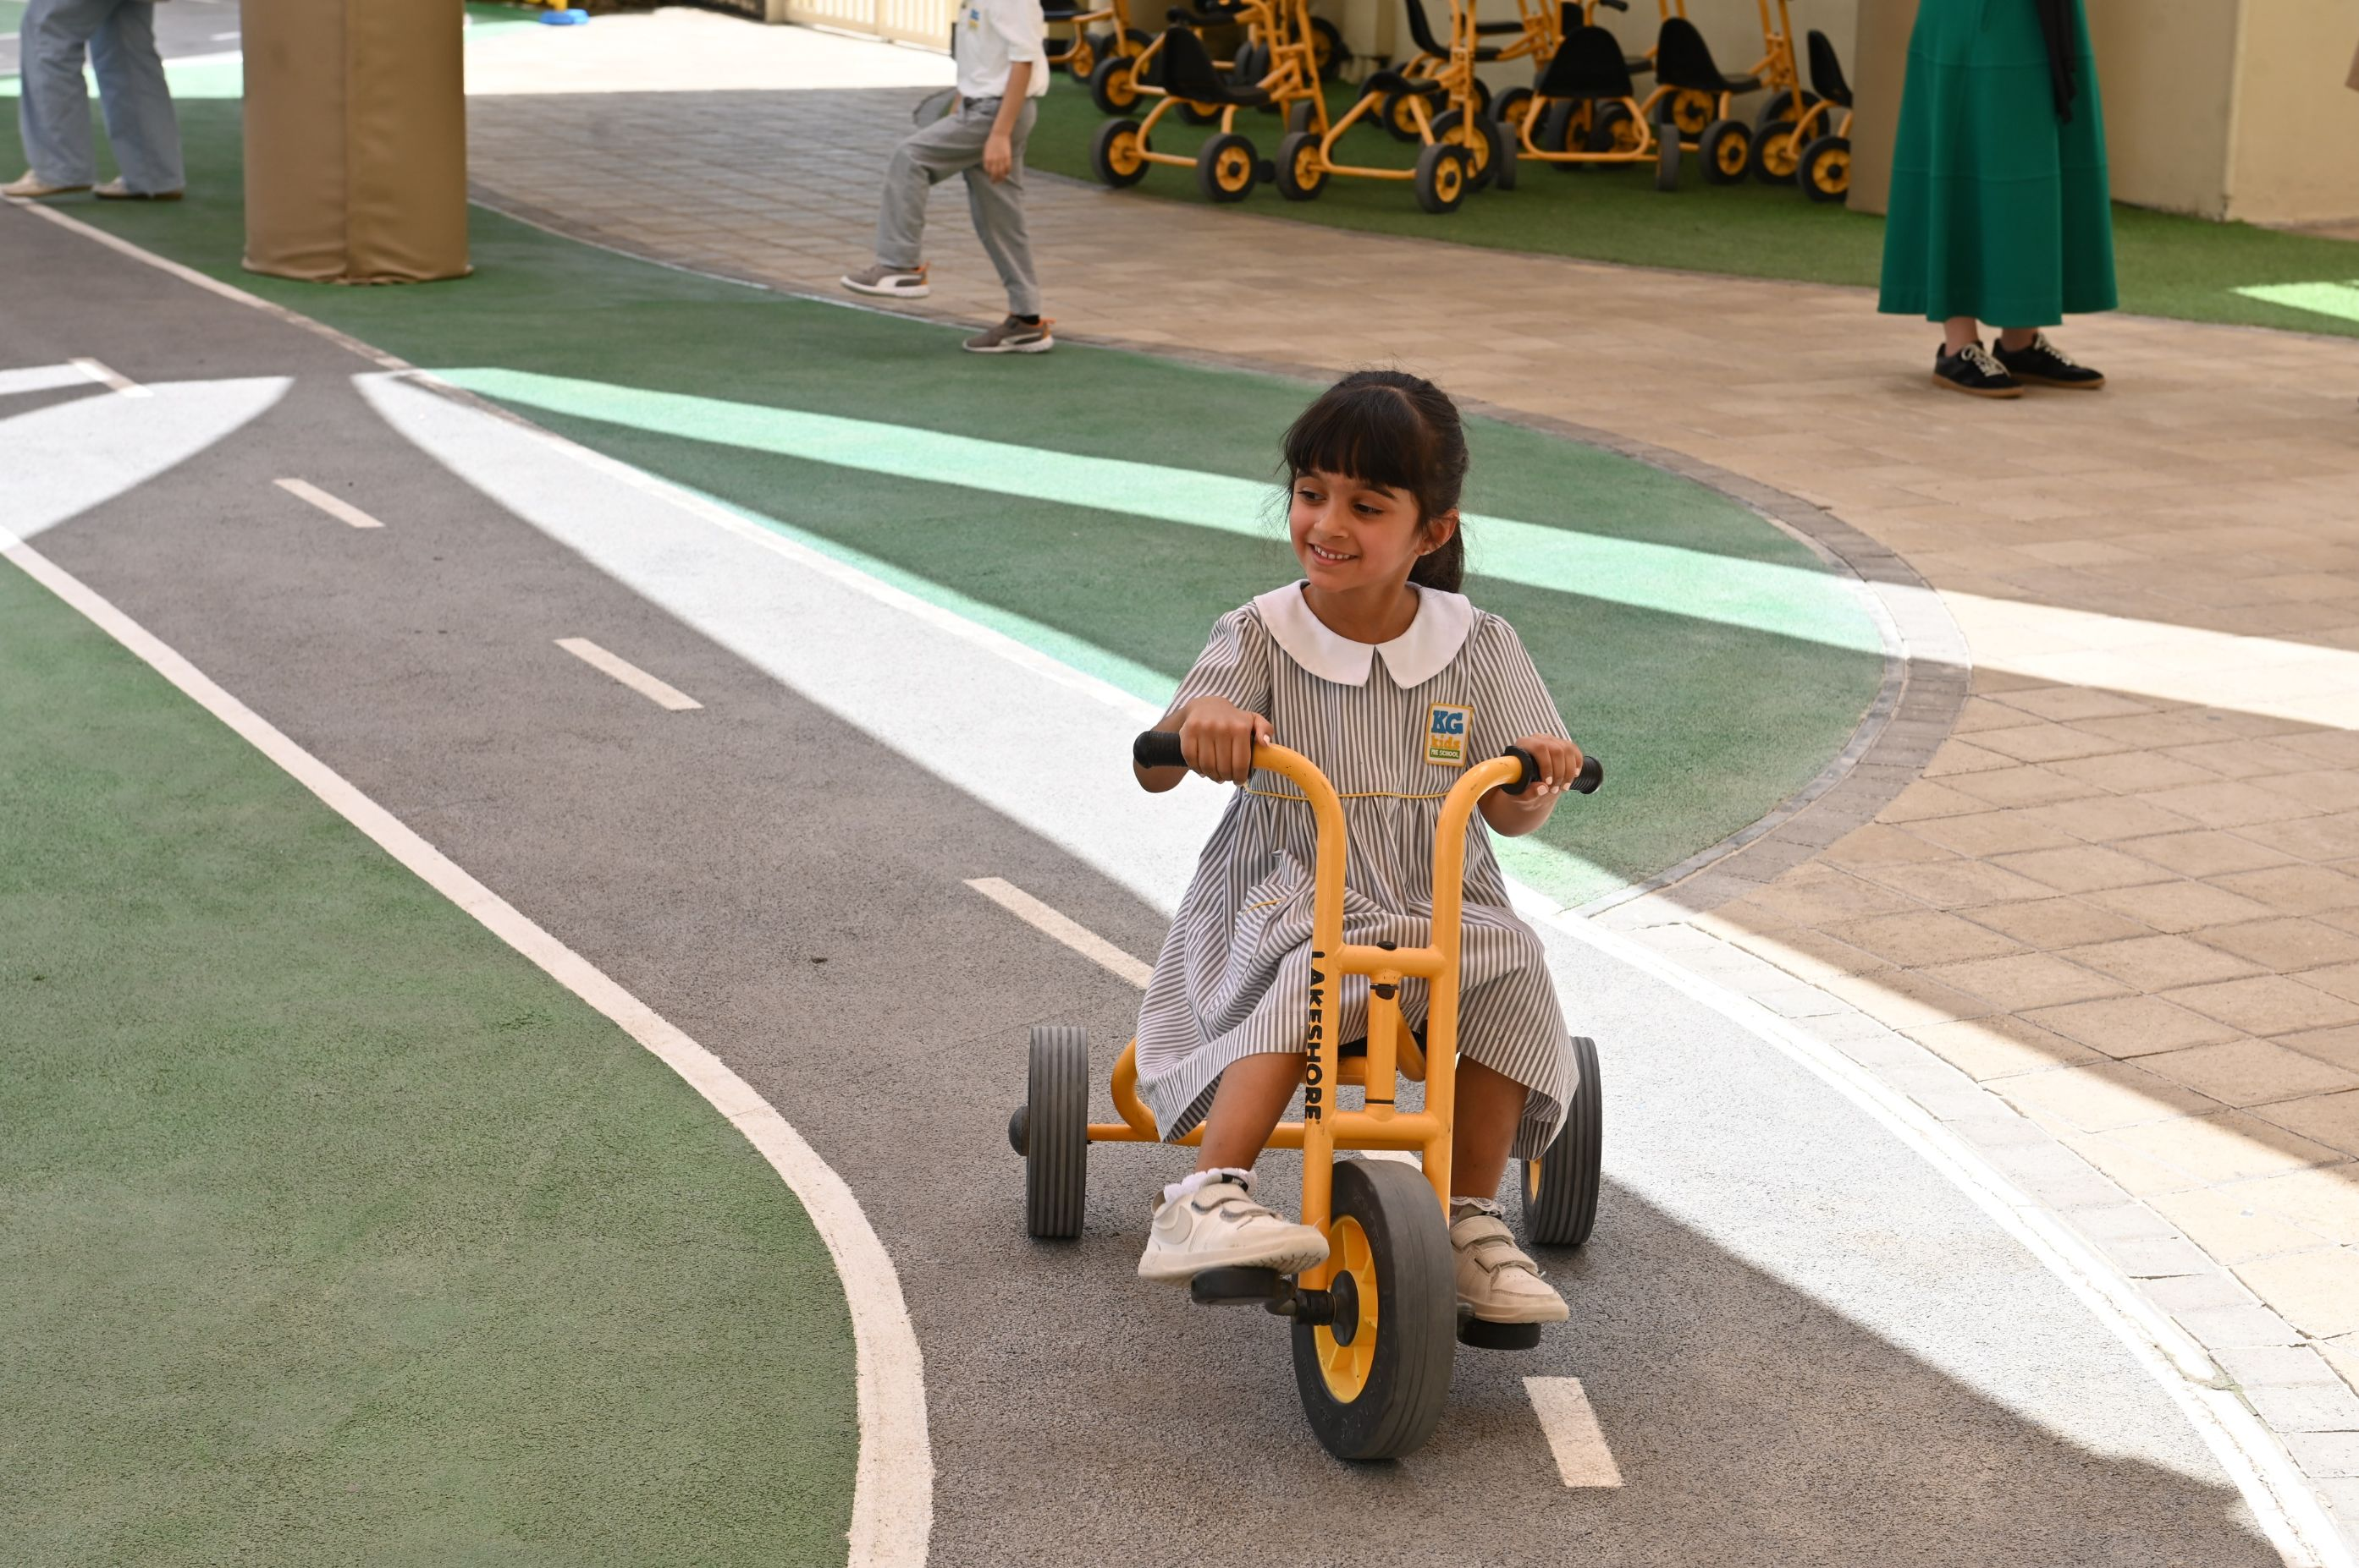
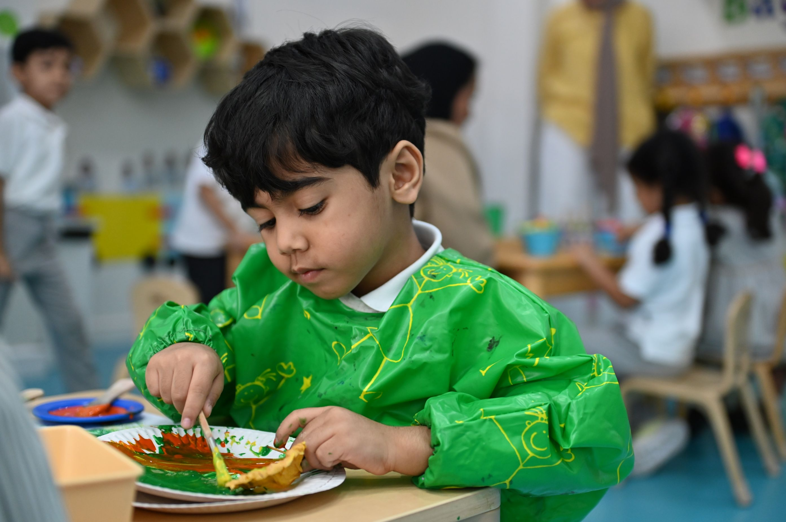
كيف ينمو الأطفال؟
التوازن والتآزر الحركي
تنمية المهارات الحركية الكبرى
تنمية المهارات الحركية الدقيقة
النمو البدني
Notes:
شارك، اشرح وناقش

Slide 19
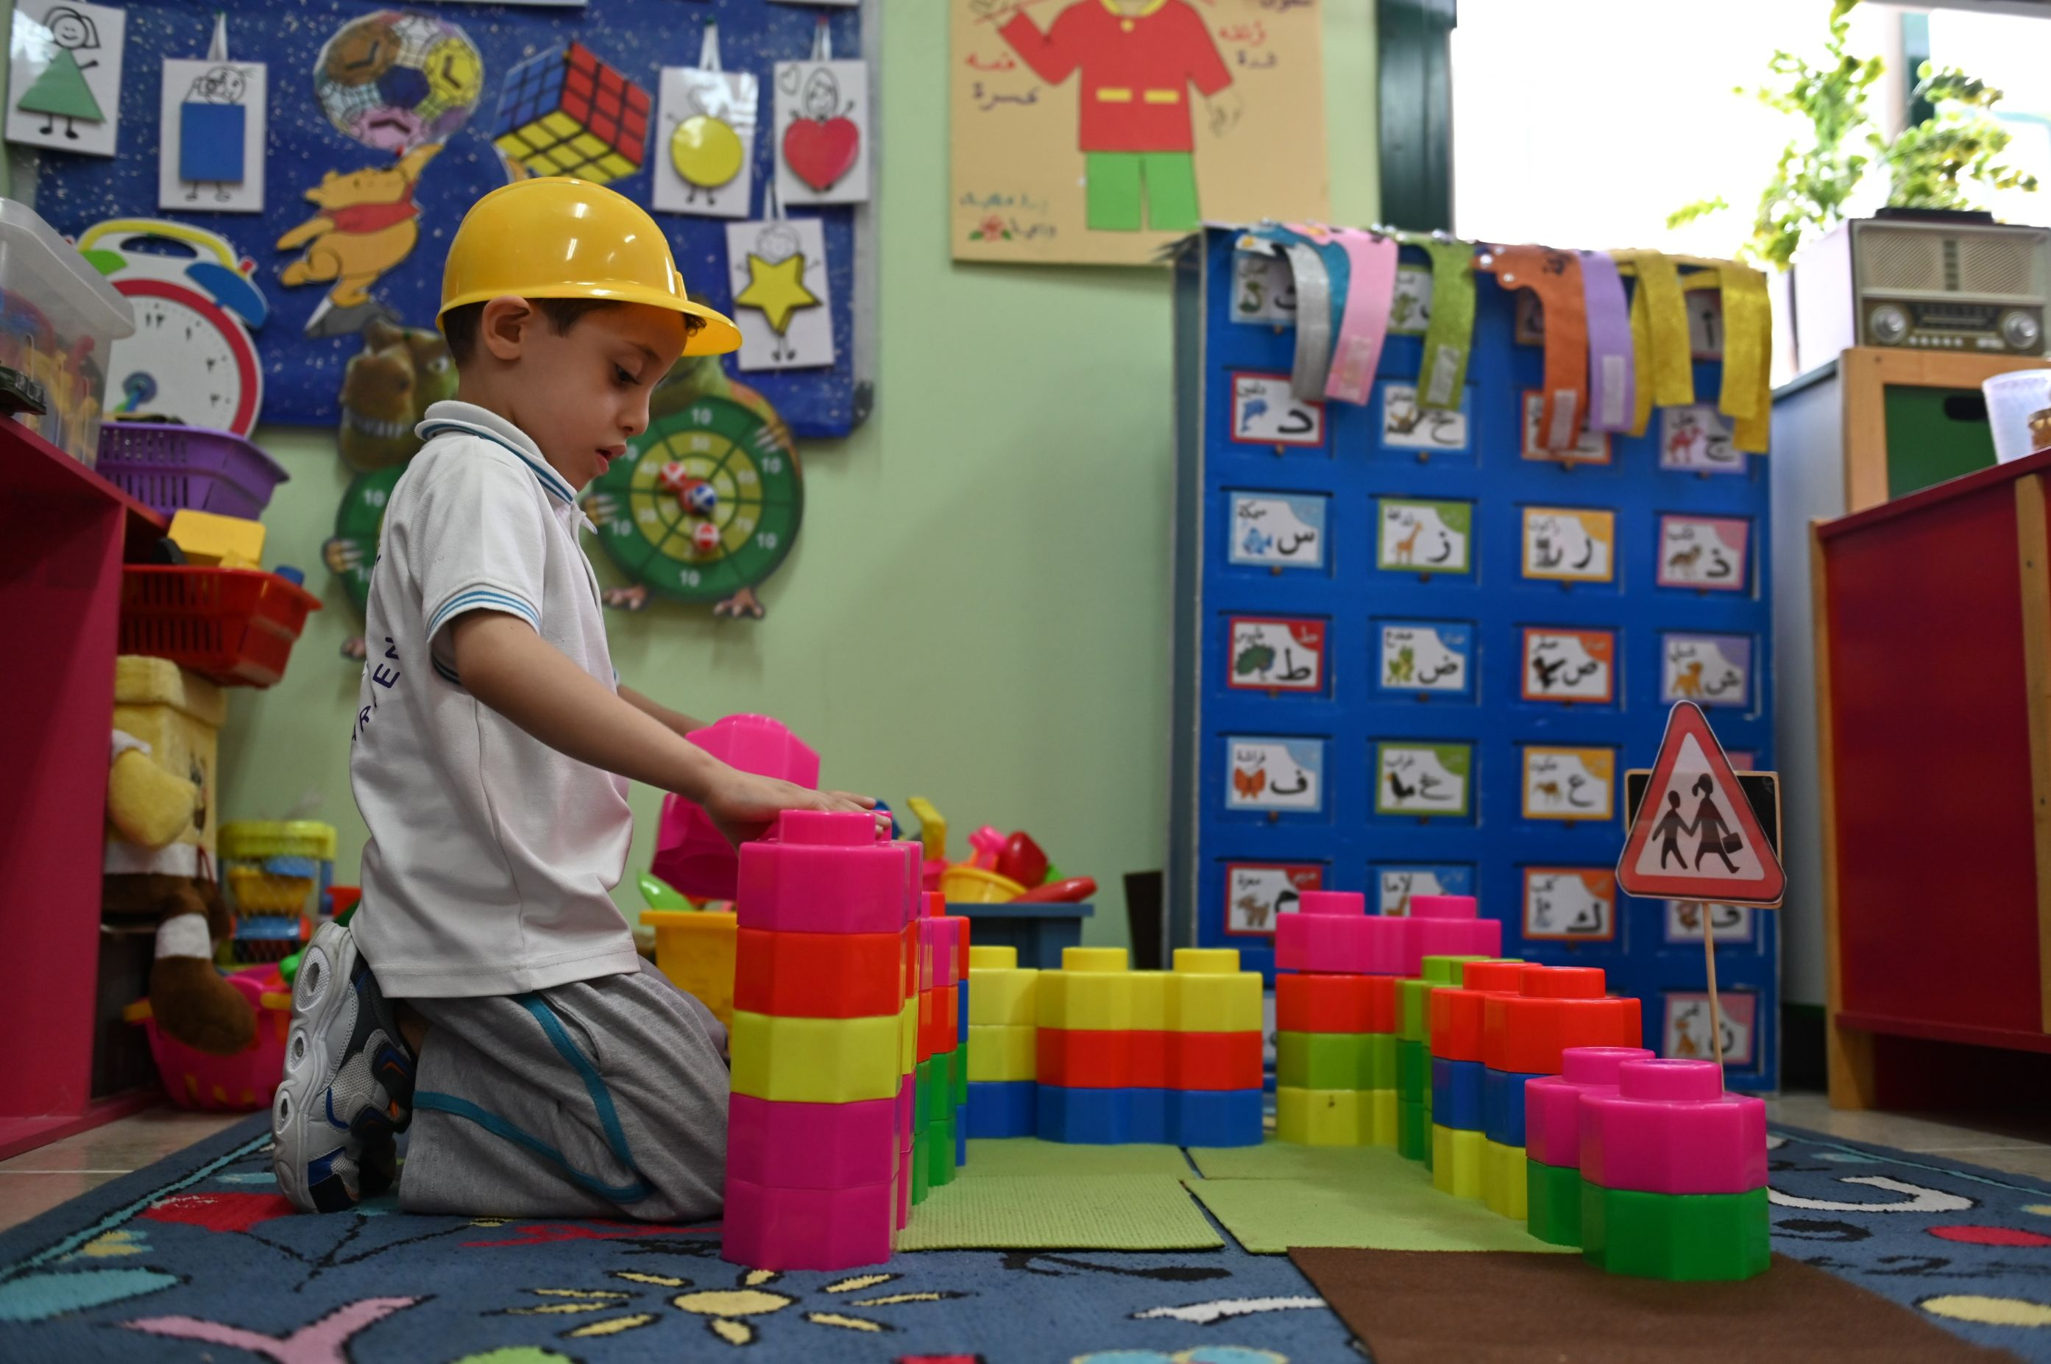
كيف ينمو الأطفال؟
الاستكشاف وحل المشكلات
الخيال والإبداع
تعلم المهارات والمعارف الجديدة
النمو المعرفي
Notes:
شارك، اشرح وناقش

Slide 20
نمو الأطفال من خلال اللعب
فيديو عن نمو الأطفال من خلال اللعب
Notes:
فيديو تعليمي يوضح نمو الأطفال الشامل والمتكامل من خلال اللعب

Slide 21
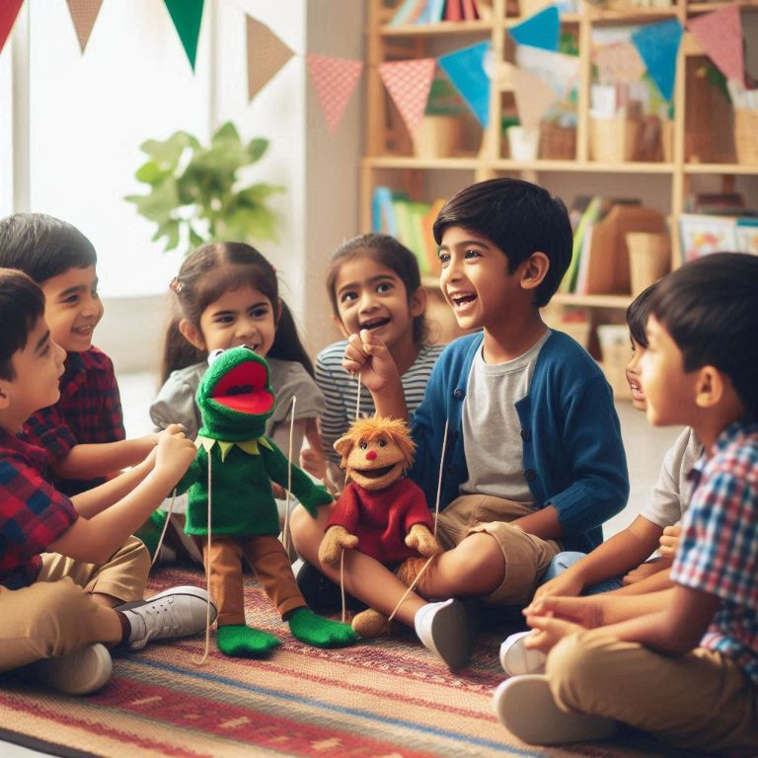
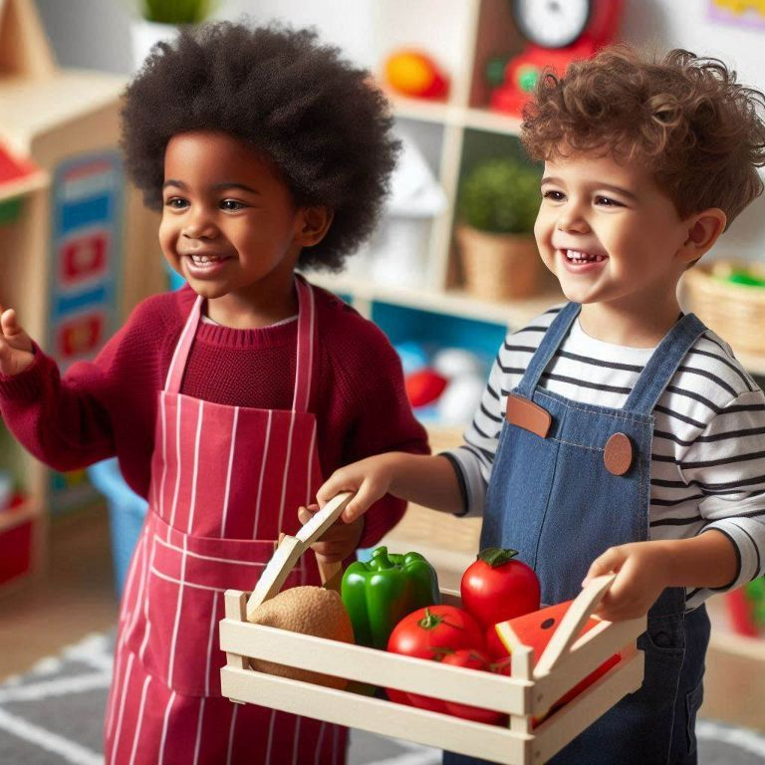
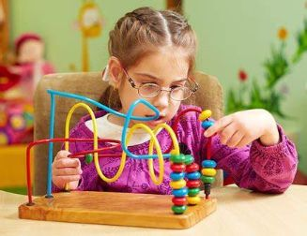
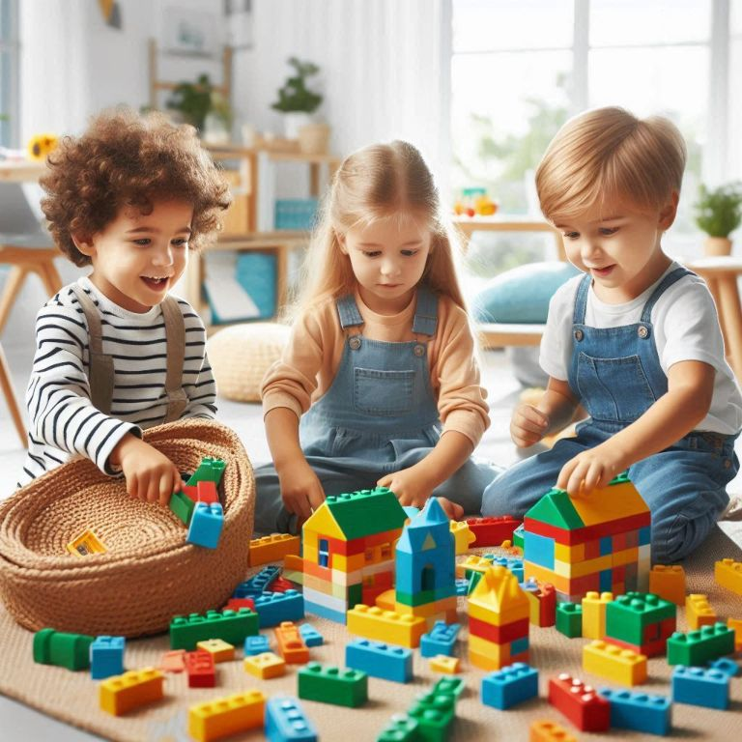
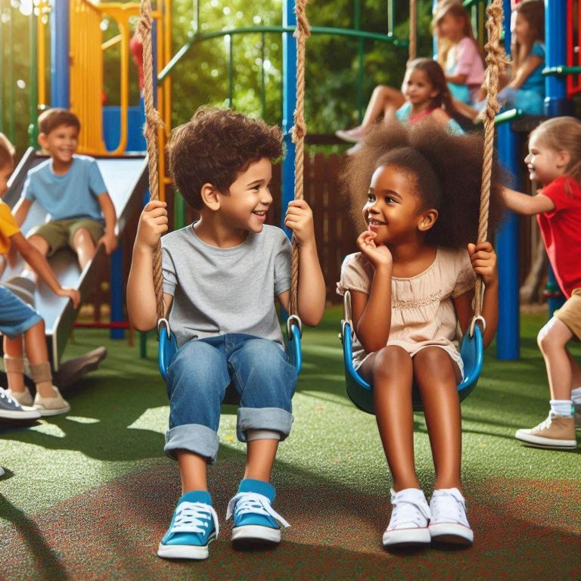
من خلال اللعب، الأطفال ...
يعبرون عن مشاعرهم
يبحثون ويكتشفون
يعززون ثقتهم بأنفسهم
يحلون المشكلات
ينمون إبداعهم
ينمون مهاراتهم الاجتماعية
Notes:
شارك، اشرح وناقش
البحث والاكتشاف: يتيح اللعب للأطفال استكشاف العالم من حولهم وطرح الأسئلة وإشباع فضولهم الطبيعي.
حل المشكلات: سواء كان ذلك من خلال البناء باستخدام المكعبات أو حل الألغاز، فإن اللعب يساعد الأطفال على التفكير النقدي وفهم الأشياء بأنفسهم.
تنمية المهارات الاجتماعية: اللعب مع الآخرين يعلم الاطفال المشاركة والتعاون وكيفية التناوب، مما يساعدهم على تكوين الصداقات.
التعبير عن المشاعر: من خلال لعب الأدوار أو الفن، يمكن للأطفال التعبير عن مشاعرهم وفهم التجارب الذين يمرون بها.
بناء الثقة: عندما يجرب الأطفال أشياء جديدة وينجحون فيها، فإنهم يشعرون بالفخر، مما يبني احترامهم لذاتهم واستقلاليتهم.
تعزيز الإبداع: يشجع اللعب الخيال، من ابتكار القصص إلى بناء عوالمهم الخاصة بالألعاب، مما يساعدهم على التفكير بشكل إبداعي.

Slide 22
المجال 1: نمو الأطفال وتطورهم
من أين نحصل على الأدلة؟
تحليل الوثائق والإجراءات
1
ملاحظة وتقييم مشاركات الأطفال وتفاعلهم
2
تحليل المقابلات والاستطلاعات
3
مراجعة عينة من إنجازات الأطفال.
4
Notes:
شارك، اشرح وناقش

Slide 23
المجال 2: التعلم الذي يبادر به الطفل
1.2 مجالات التعلم
2.1.2
إدارة بيئة التعلم
1.1.2 خبرات ملائمة للمرحلة العمرية
2.2 خبرات المنهج
2.2.2
متابعة التقدم
1.2.2
اكتساب المهارات
Notes:
شارك، اشرح وناقش:
1.1.2 خبرات ملائمة للمرحلة العمرية (التعلم القائم على اللعب النشط - التعلم الحسي - التعلم الاستقصائي - التعلم التعاوني - تعزيز الإبداع وحل المشكلات والخيال من خلال الأنشطة المفتوحة، والوقت المخصص للتعلم في الهواء الطلق).
2.1.2 إدارة بيئة التعلم (إدارة مشاركة وانخراط الأطفال في الانشطة - الاستفادة من وقت التعلم والموارد بفاعلية - وضوح التعليمات - تحفيز الأطفال وتعزيز حبهم للتعلم - العلاقة الإيجابية بين المعلم والطفل).
1.2.2 اكتساب المهارات (التقدم في اكتساب اللغة، ومهارات الحساب، والمعارف العامة، مهارات تكنولوجيا المعلومات وفهم العالم (مهارات الحياة – المواطنة) وغيرها، بناءً على خبرات المنهج المطبق).
2.2.2 متابعة التقدم (منهج يدعم النمو الشامل - التقييم المستمر – ملاحظة تقدم الأطفال وتوثيقها بالصور أو الاستمارات وغيرها - ملفات التقدم والإعمال - تقديم الدعم والملاحظات).

Slide 24
المجال 2: التعلم الذي يبادر به الطفل
إدارة دمج الأطفال
استثمار وقت التعلم
وضوح الإرشادات
التحفيز وحب التعلم
العلاقة الودية بين الطفل والمعلم
2.1.2
إدارة بيئة التعلم
التعلم باللعب
التعلم الحسي
الإبداع والتخيل
الاكتشاف
التعلم في البيئة الخارجية
1.1.2
خبرات ملائمة للمرحلة العمرية
1.2 مجالات التعلم
Notes:
شارك، اشرح وناقش:
2.1.1 خبرات ملائمة للمرحلة العمرية
تطبيق خبرات تعلم ملائمة للأطفال وتدعم نموهم وتقدمهم.
التركيز على التعلم القائم على اللعب، والاستكشاف الحسي، والمواد الملموسة.
تشجيع النمو والتعلم بشكل فردي وتعاوني.
تقديم أنشطة مفتوحة تلبي احتياجات واهتمامات الأطفال المختلفة.
توفير فرص التعلم في البيئة الخارجية، لتشجيع للاكتشاف وحل المشكلات والإبداع.
ضمان أنشطة تعليمية متنوعة ومحفزة لدعم النمو الشامل.
2.1.2 إدارة بيئة التعلم
تقييم الإدارة الفعالة لوقت التعلم.
ضمان المشاركة النشطة في التعلم القائم على اللعب.
تقييم كيف يتم توظيف واستثمار وقت التعلم، ومساحات اللعب، وتوظيف الموارد فيما يخدم نمو الطفل وتقدمه في المهارات.
تحفيز الأطفال على الاندماج والمشاركة في أنشطة اللعب المختلفة وتعزيز حبهم للتعلم والاكتشاف.
مراجعة وضوح التعليمات من المعلمين وقدرتهم على بناء علاقة إيجابية ودية مع الأطفال.
ضمان بيئة آمنة ومحفزة حيث يشعر الأطفال بالحب والحماس للتعلم.

Slide 25
ماذا نعني بمفهوم ...
التعلم باللعب؟
Notes:
خصص بضع دقائق لمناقشة مصطلح "التعلم باللعب"

Slide 26
التعلم باللعب
فيديو عن التعلم باللعب
Notes:
فيدو يوضح ماهو التعلم باللعب

Slide 27
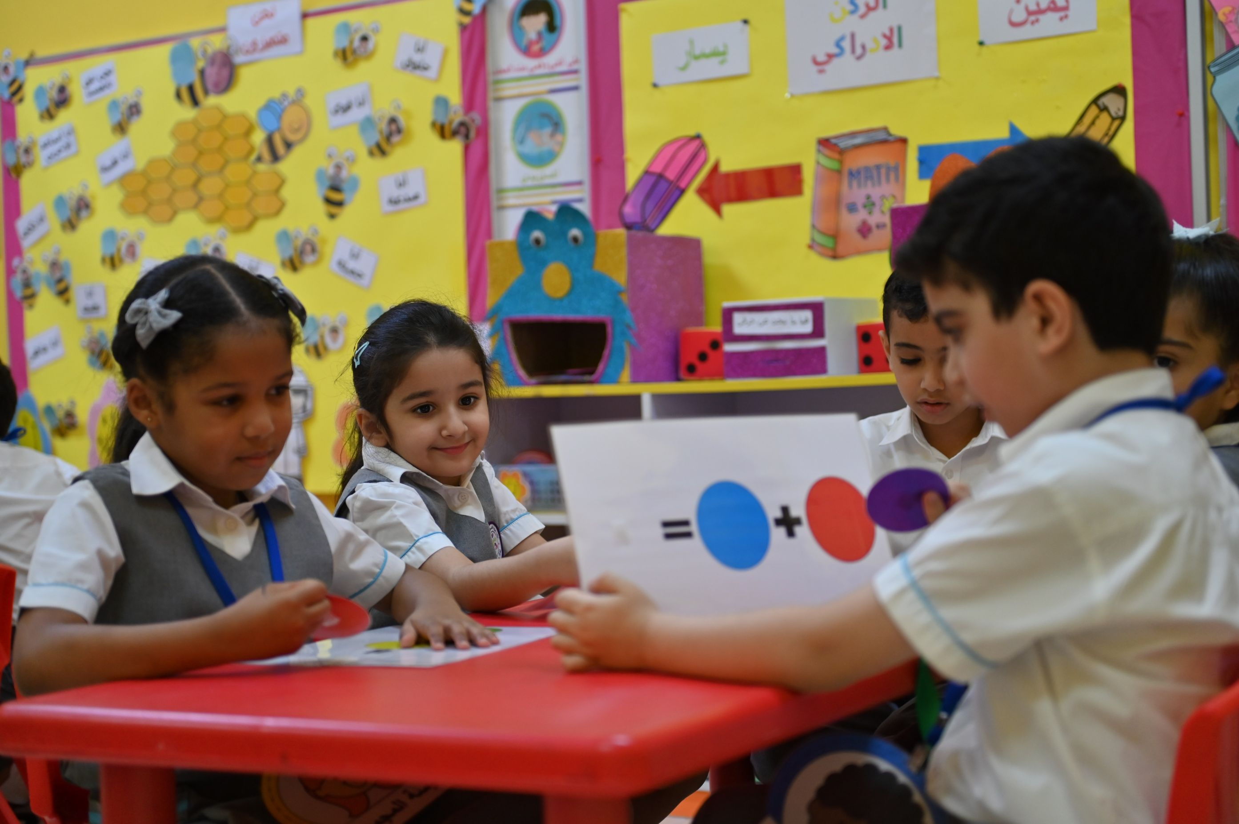
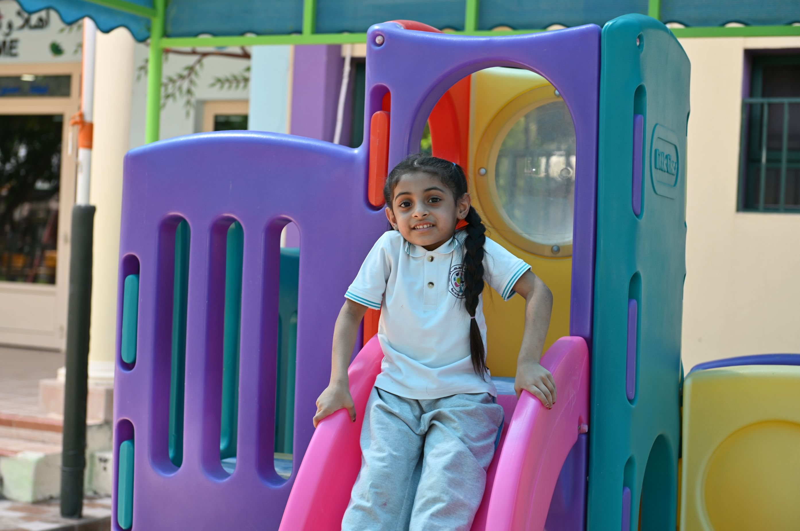
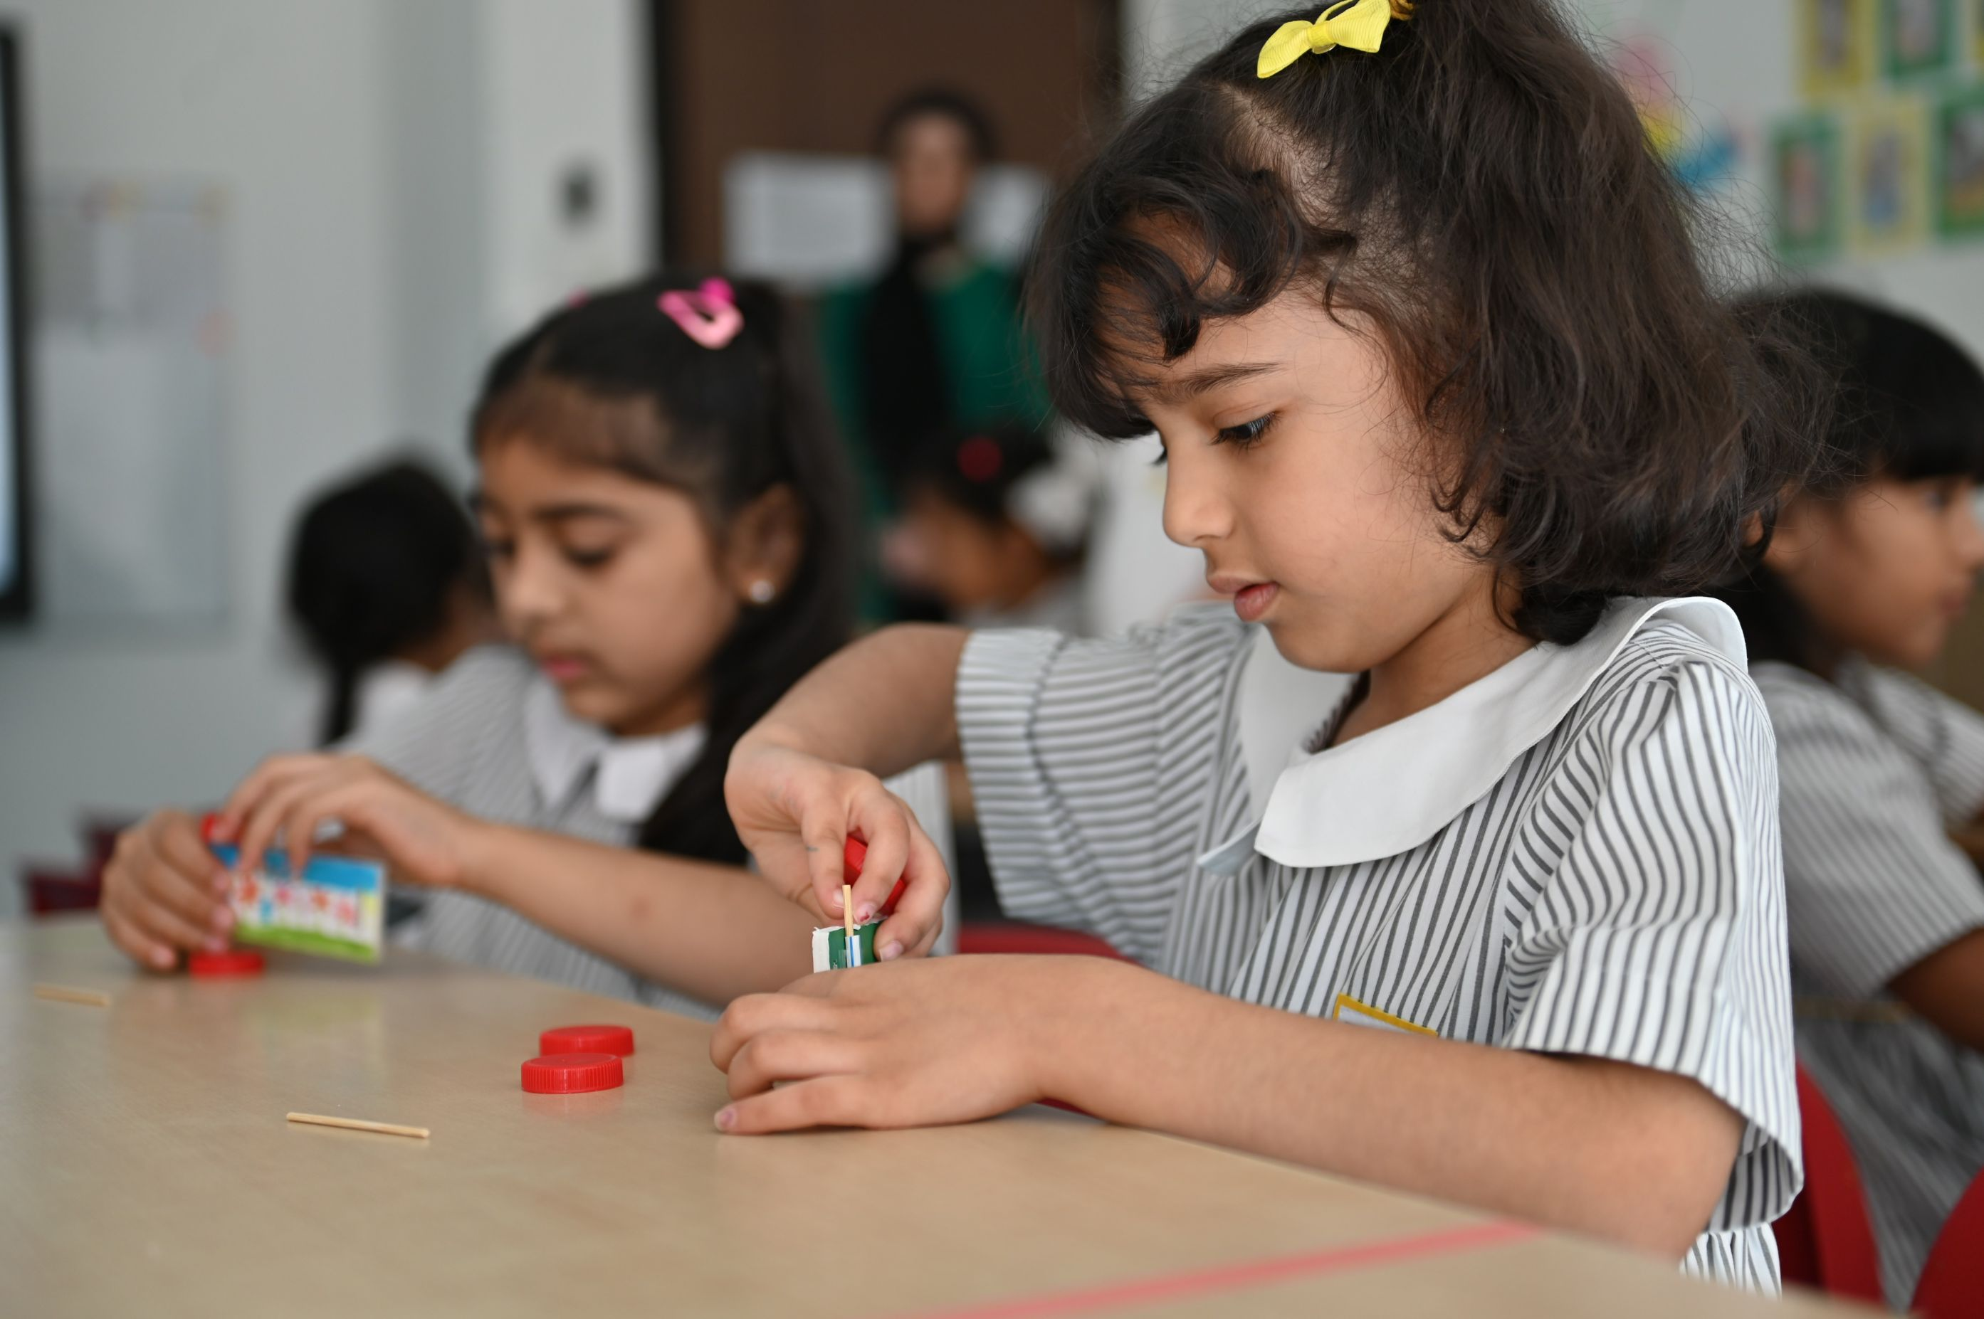
ما هو التعلم باللعب؟
التعلم باللعب في التعليم المبكر لا يعني مجرد اللعب الحر دون هدف أو تخطيط، بل يشير إلى أنشطة لعب تعليمية يخطط لها المعلم بعناية لدعم نمو الطفل وتطوير مهاراته من خلال تجارب متنوعة، تتناسب مع قدراته واهتماماته.
من خلال اللعب، يكتشف الأطفال العالم من حولهم، ويتعلمون مهارات مهمة لحياتهم بطريقة ممتعة ومريحة، منها مهارة حل المشكلات ومهارة التواصل مع الآخرين.
التعلم باللعب يعني أن يتعلم الطفل أشياء جديدة – من معلومات ومهارات- وهو يلعب.
Notes:
شارك، اشرح وناقش

Slide 28
أنواع التعلم باللعب
فيديو عن أنواع التعلم باللعب
Notes:
فيديو حول أنواع التعلم باللعب

Slide 29
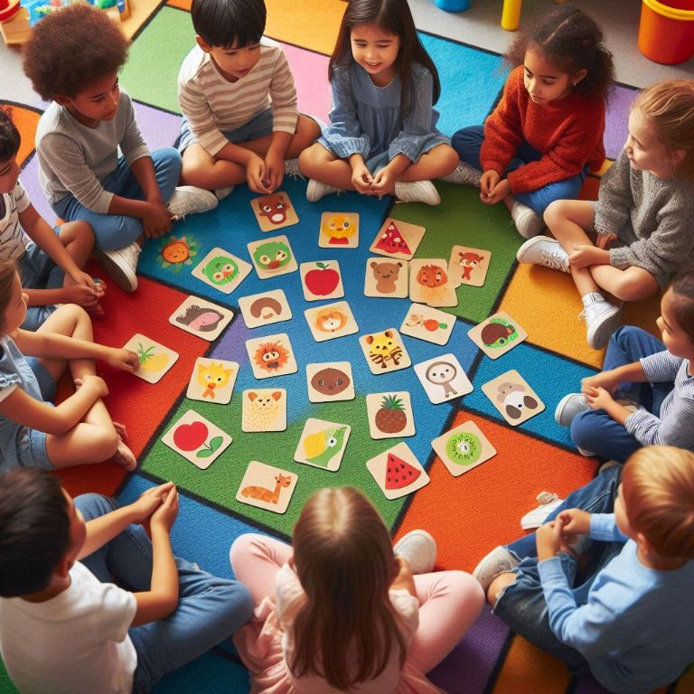
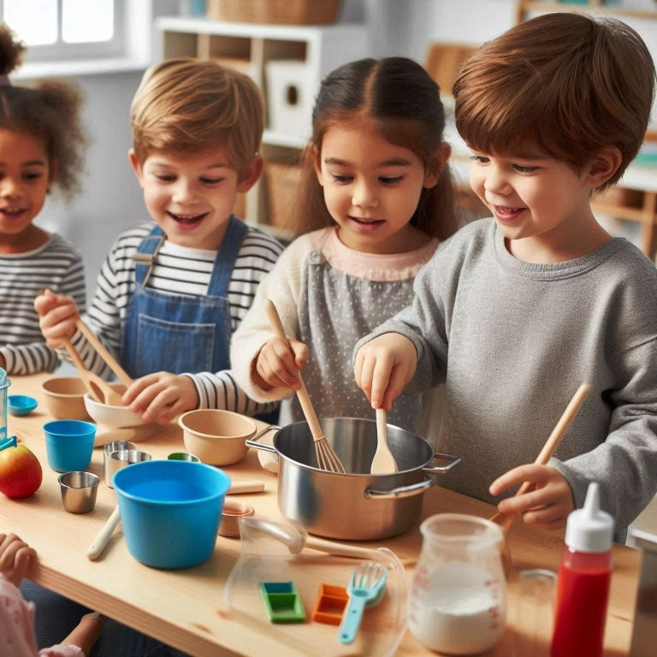
أنواع التعلم باللعب
أمثلة في اكتساب مفاهيم الحساب عن طريق التعلم باللعب
التركيبات
تركيب الصور مع الأرقام
تمثيل الطبخ
ماذا نحاول أن نطور لدى الطفل؟
Notes:
امنح المعلمات بضع دقائق لمناقشة السؤال
الإجابة: من خلال اللعب يتم تعزيز مفهوم الأرقام، واللون والحجم والعد والفرز، وفهم مفاهيم الجمع والطرح الأساسية والقياس وترتيب الأعداد وتسلسلها

Slide 30
أنواع التعلم باللعب
أمثلة لتعزيز المهارات اللغوية من خلال التعلم باللعب
رواية القصص والتمثيل بالدُمى
البحث عن الكنز – أصوات الحروف
لعب الأدوار
ماذا نحاول أن نطور لدى الطفل؟
Notes:
امنح المعلمات بضع دقائق لمناقشة السؤال
الإجابة: الإبداع – الخيال – بناء الجملة – مهارات الاستماع والتحدث – اثراء المفردات – الحروف الهجائية وأصوات الحروف – التواصل – ضبط السلوك – المهارات الاجتماعية – المهارات الحركية (النمو الشامل والمتكامل)

Slide 31
التعلم باللعب في البحث العلمي
نتائج بعض الدراسات التي تقارن بين أثر تعلم الأطفال عن طريق اللعب مقارنة بالأطفال اللذين يتعلمون بالطريقة التقليدية:
30% نمو في المخزون اللغوي وتعلم مفردات أكثر
75% يظهرون تعاطفًا أعلى والقدرة على حل النزاعات
34% تطور في مهارات النمو المعرفي مثل التذكر والتفكير الناقد
40% تحسن في نمو المهارات الحركية الكبرى والصغيرة
45% أكثر احتمالاً للتفوق في القراءة والكتابة والرياضيات بالمدرسة
Notes:
المراجع:
(Pediatrics Journal, 2018)
(Journal of Child Psychology and Psychiatry, 2020)
(NAEYC Research, 2019)
(Early Childhood Research Quarterly, 2017)
(Journal of Pediatrics, 2021).

Slide 32
المجال 2: التعلم الذي يبادر به الطفل
تقدم متكامل وشامل
التقييم المستمر
الملاحظات والتوثيق
ملفات الأطفال
الدعم والتغذية الراجعة
2.2.2
متابعة التقدم
النمو اللغوي
المفاهيم الحسابية
المعارف العامة
فهم العالم
خبرات المنهج
1.2.2
اكتساب المهارات
2.2 خبرات المنهج
Notes:
شارك، اشرح وناقش:
1.2.2اكتساب المهارات
تقييم تقدم الأطفال في المهارات الأساسية المبكرة.
التركيز على نمو اللغة، ومفاهيم الحساب، والمعرفة العامة (على سبيل المثال، وتكنولوجيا المعلومات، والمواطنة).
مساعدة الأطفال على فهم العالم حولهم، في الروضة وخارجها.
ملاحظة كيف يدعم المنهج والخبرات المطبقة التعلم الشامل والنمو المتكامل.
2.2.2 تتبع التقدم
ملاحظة أساليب الروضة المستخدمة لضمات تقدم الأطفال وتوثيق نموهم وتقدمهم بما يتماشى وخصائص المرحلة العمرية.
يركز على أساليب التقييم المستمر (على سبيل المثال، الملاحظات، والصور، وملفات الأطفال).
يضمن تتبع تقدم ونمو الطفل من خلال الدعم والتواصل بالتغذية الراجعة المستمرة.

Slide 33
المجال 2: التعلم الذي يبادر به الطفل
من أين نحصل على الأدلة؟
ملاحظة خبرات التعلّم
1
التفاعل مع الأطفال
2
تحليل خطط التعلم
3
تقييم إنجازات الأطفال
4
Notes:
شارك، اشرح وناقش

Slide 34
نشاط تدريبي (2)
صمم وابتكر أنشطة التعلم باللعب لتعزيز المفاهيم والمهارات التالية:
أنواع الزهور
الحرف "ب"
الحيوانات الأليفة
العدد ستة
Notes:
امنح المعلمات 20 دقيقة للتفكير والمناقشة وتصميم نشاط لكل مفهوم/معرفة/مهارة (في مجموعات)
الموارد: flipcharts , A3 papers, markers
امنح كل مجموعة 10 دقائق لعرض فكرتها ومناقشتها مع المجموعات الأخرى
اطرح سؤال حول كيف تعزز هذه الأنشطة الركائز الثلاث للتعليم المبكر
عرض الإجابة كمثال

Slide 35
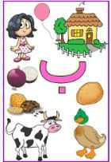
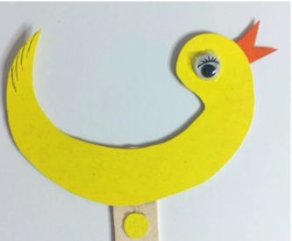
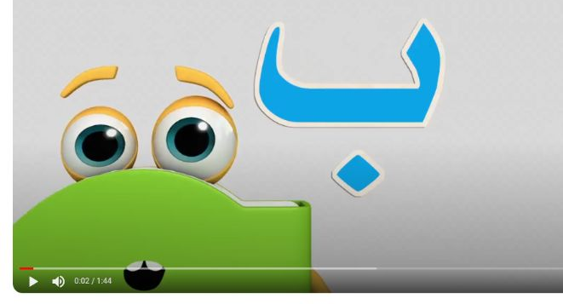
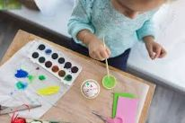
نشاط تدريبي (2)
صمم وابتكر أنشطة التعلم باللعب لتعزيز المفاهيم والمهارات التالية:
الحرف "ب"
نصائح
البحث عن الكنز "صوت الحرف"
أعمال يدوية
ركز دائمًا على صوت الحرف، وليس اسمه
قم أولاً بتقديم الحروف الأكثر تكرارًا والأسهل في النطق، مثلا ب، م، د.
الطباشير والطلاء والطين والرمل
أناشيد
Notes:
مناقشة الإجابات، مع الأخذ بعين الاعتبار بأنها بعض الأمثلة فقط، حيث أن هناك أمثلة عديدة ممكن تطبيقها
ناقش النصائح مع المعلمات. ابحث للحصول على مزيد من النصائح - الأمثلة اسأل عن كيف تغطي هذه الأفكار الركائز الثلاث لمرحلة الطفولة المبكرة
لمعرفة تسلسل الحروف الأسهل يرجى مراجعة منهج وزارة التربية والتعليم – كتاب صف الأول الابتدائي

Slide 36
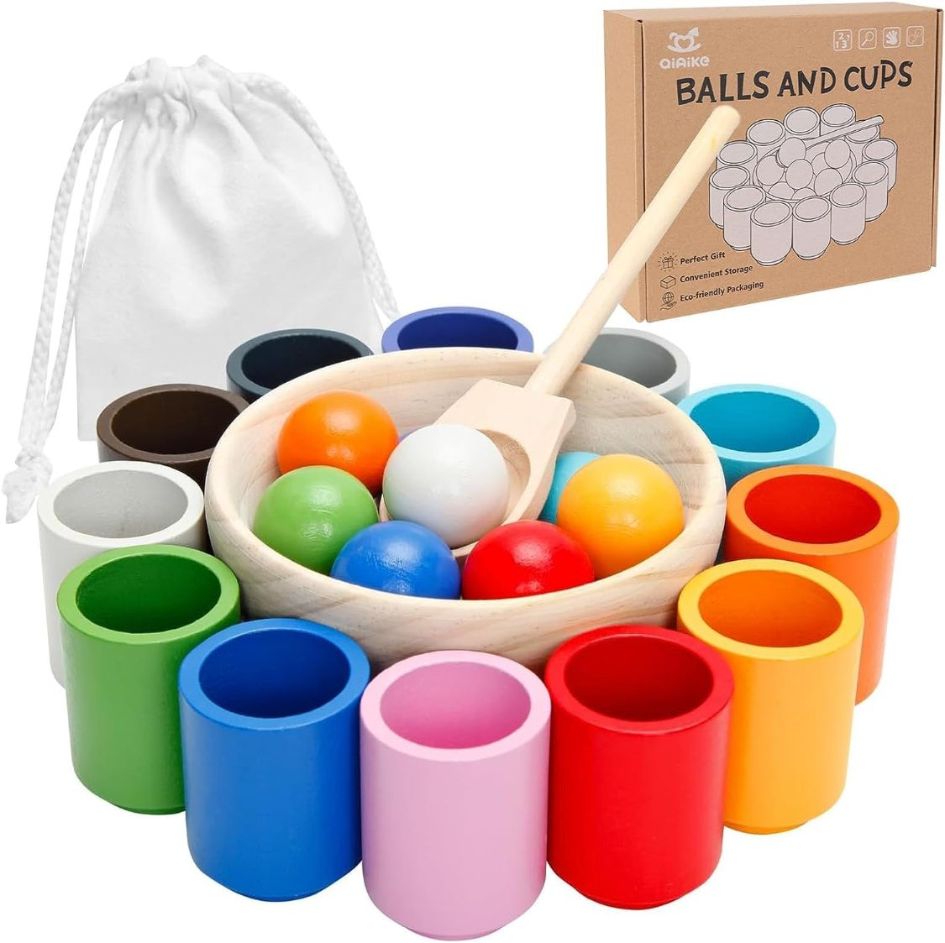
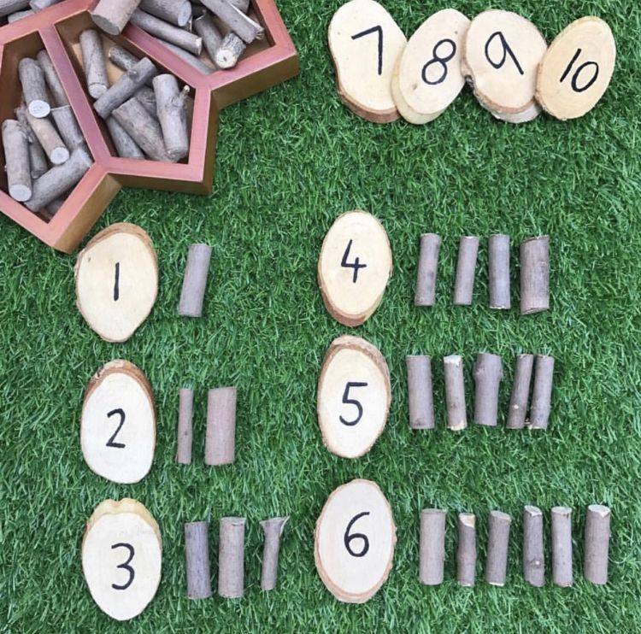
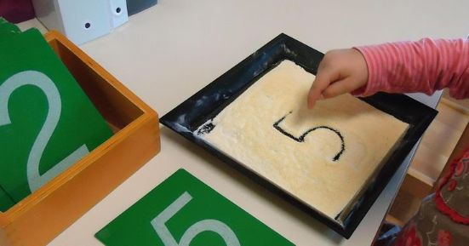
نشاط تدريبي (2)
صمم وابتكر أنشطة التعلم باللعب لتعزيز المفاهيم والمهارات التالية:
العدد ستة
نصائح
كرات في الأكواب
بناء المكعبات
من المهم أن تبدأ بمواد محسوسة توضح مفهوم الرقم (على سبيل المثال: 6 أكواب، 6 كرات، 6 مكعبات).
الربط بالحياة اليومية: ربط الأرقام بالمهام اليومية مثل إعداد الطاولة أو حساب الخطوات.
التعلم الخارجي: عد القفزات، الأطواق، الأغصان
الطباشير والطلاء والطين والرمل
Notes:
مناقشة الإجابات، مع الأخذ بعين الاعتبار بأنها بعض الأمثلة فقط، حيث أن هناك أمثلة عديدة ممكن تطبيقها
ناقش النصائح مع المعلمات. ابحث للحصول على مزيد من النصائح - الأمثلة اسأل عن كيف تغطي هذه الأفكار الركائز الثلاث لمرحلة الطفولة المبكرة

Slide 37
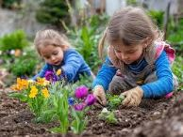
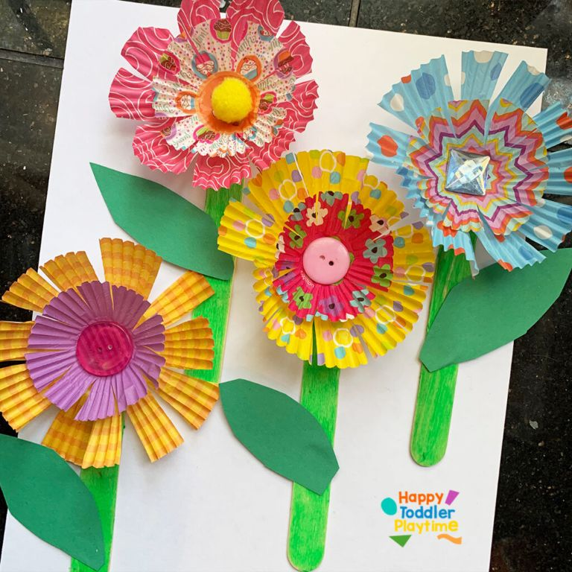
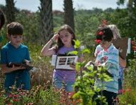
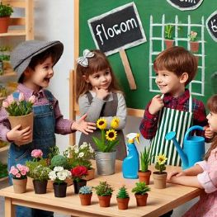
نشاط تدريبي (2)
صمم وابتكر أنشطة التعلم باللعب لتعزيز المفاهيم والمهارات التالية:
أنواع الزهور
نصائح
الزراعة
أعمال يدوية
اجعل التعلم تفاعليًا: اصطحب الأطفال إلى الخارج لاستكشاف أنواع الزهور المختلفة واكتشاف المعلومات عنها.
أشرك الأطفال في كل خطوة، من الزراعة إلى ري أزهارهم.
استخدم لغة بسيطة ومصطلحات سهلة الفهم.
رحلة إلى حديقة
لعب الأدوار - القصص
Notes:
مناقشة الإجابات، مع الأخذ بعين الاعتبار بأنها بعض الأمثلة فقط، حيث أن هناك أمثلة عديدة ممكن تطبيقها
ناقش النصائح مع المعلمات. ابحث للحصول على مزيد من النصائح - الأمثلة اسأل عن كيف تغطي هذه الأفكار الركائز الثلاث لمرحلة الطفولة المبكرة

Slide 38
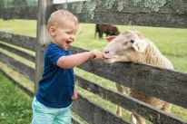
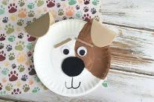
نشاط تدريبي (2)
صمم وابتكر أنشطة التعلم باللعب لتعزيز المفاهيم والمهارات التالية:
الحيوانات الأليفة
نصائح
اعرض وتحدث
صمم حيوان من مخيلتك
ربط بالحياة: ناقش الحيوانات الأليفة التي قد يمتلكها الأطفال أو يعرفونها، لدمجهم وتنمية لغتهم وإثراء مفرداتهم.
تعلم المسؤولية: ركز على المهام البسيطة مثل إطعام الحيوانات الأليفة أو تنظيفها والعناية بها.
تحقق من إمكانية إحضار الأطفال بعض الحيوانات الأليفة إلى الفصل.
زيارة مزرعة
أعمال يدوية
Notes:
مناقشة الإجابات، مع الأخذ بعين الاعتبار بأنها بعض الأمثلة فقط، حيث أن هناك أمثلة عديدة ممكن تطبيقها
ناقش النصائح مع المعلمات. ابحث للحصول على مزيد من النصائح - الأمثلة اسأل عن كيف تغطي هذه الأفكار الركائز الثلاث لمرحلة الطفولة المبكرة

Slide 39
المجال 3: القيادة والإدارة
1.3 فاعلية القيادة
2.1.3
إدارة الموارد
1.1.3
التخطيط للتطوير
2.3 مشاركة العائلة والمجتمع
2.2.3
الشراكة المجتمعية
1.2.3
مشاركة العائلة
Notes:
شارك، اشرح وناقش
1.1.3 التخطيط للتطوير (العمل برؤية واضحة - التقييم الذاتي لتحديد الأولويات - التخطيط للتطوير – تطبيق المنهج المناسب وبدقة – أثر الحوكمة - إن وجدت-).
2.1.3 إدارة الموارد (ملاءمة الموارد البشرية - التطوير المهني للعاملين - توافر وملاءمة مصادر التعلم والمرافق).
3.2.1 مشاركة العائلة (التواصل مع أولياء الأمور – إعلامهم بتقدم أطفالهم – مشاركة العائلة في أنشطة رياض الأطفال).
3.2.2 الشراكة المجتمعية (التحضير للمرحلة التالية من التعليم وإثراء تجارب الأطفال وشعورهم بالاندماج في العالم المحيط بهم).

Slide 40
المجال 3: القيادة والإدارة
من أين نحصل على الأدلة؟
تقييم وعي الإدارة
تحليل خطط العمل
تقييم فاعلية الموارد والمرافق التعليمية
المقابلات وتحليل المستندات
Notes:
شارك واشرح وناقش ((لمزيد من المعلومات حول المجال 3 ، يمكنك الرجوع إلى العرض التدريبي لمدراء رياض الأطفال))

Slide 41
شكرًا لكم ..
bqa Bahrain
@bqa_bh
www.bqa.gov.bh

